Slide 1
Bradesco | Update Crédito Privado
São Paulo, agosto de 2025

Slide 2
01 | AZ Quest Investimentos
02 | Cenário
03 | Fundos
04 | Equipe e Processos

Slide 3
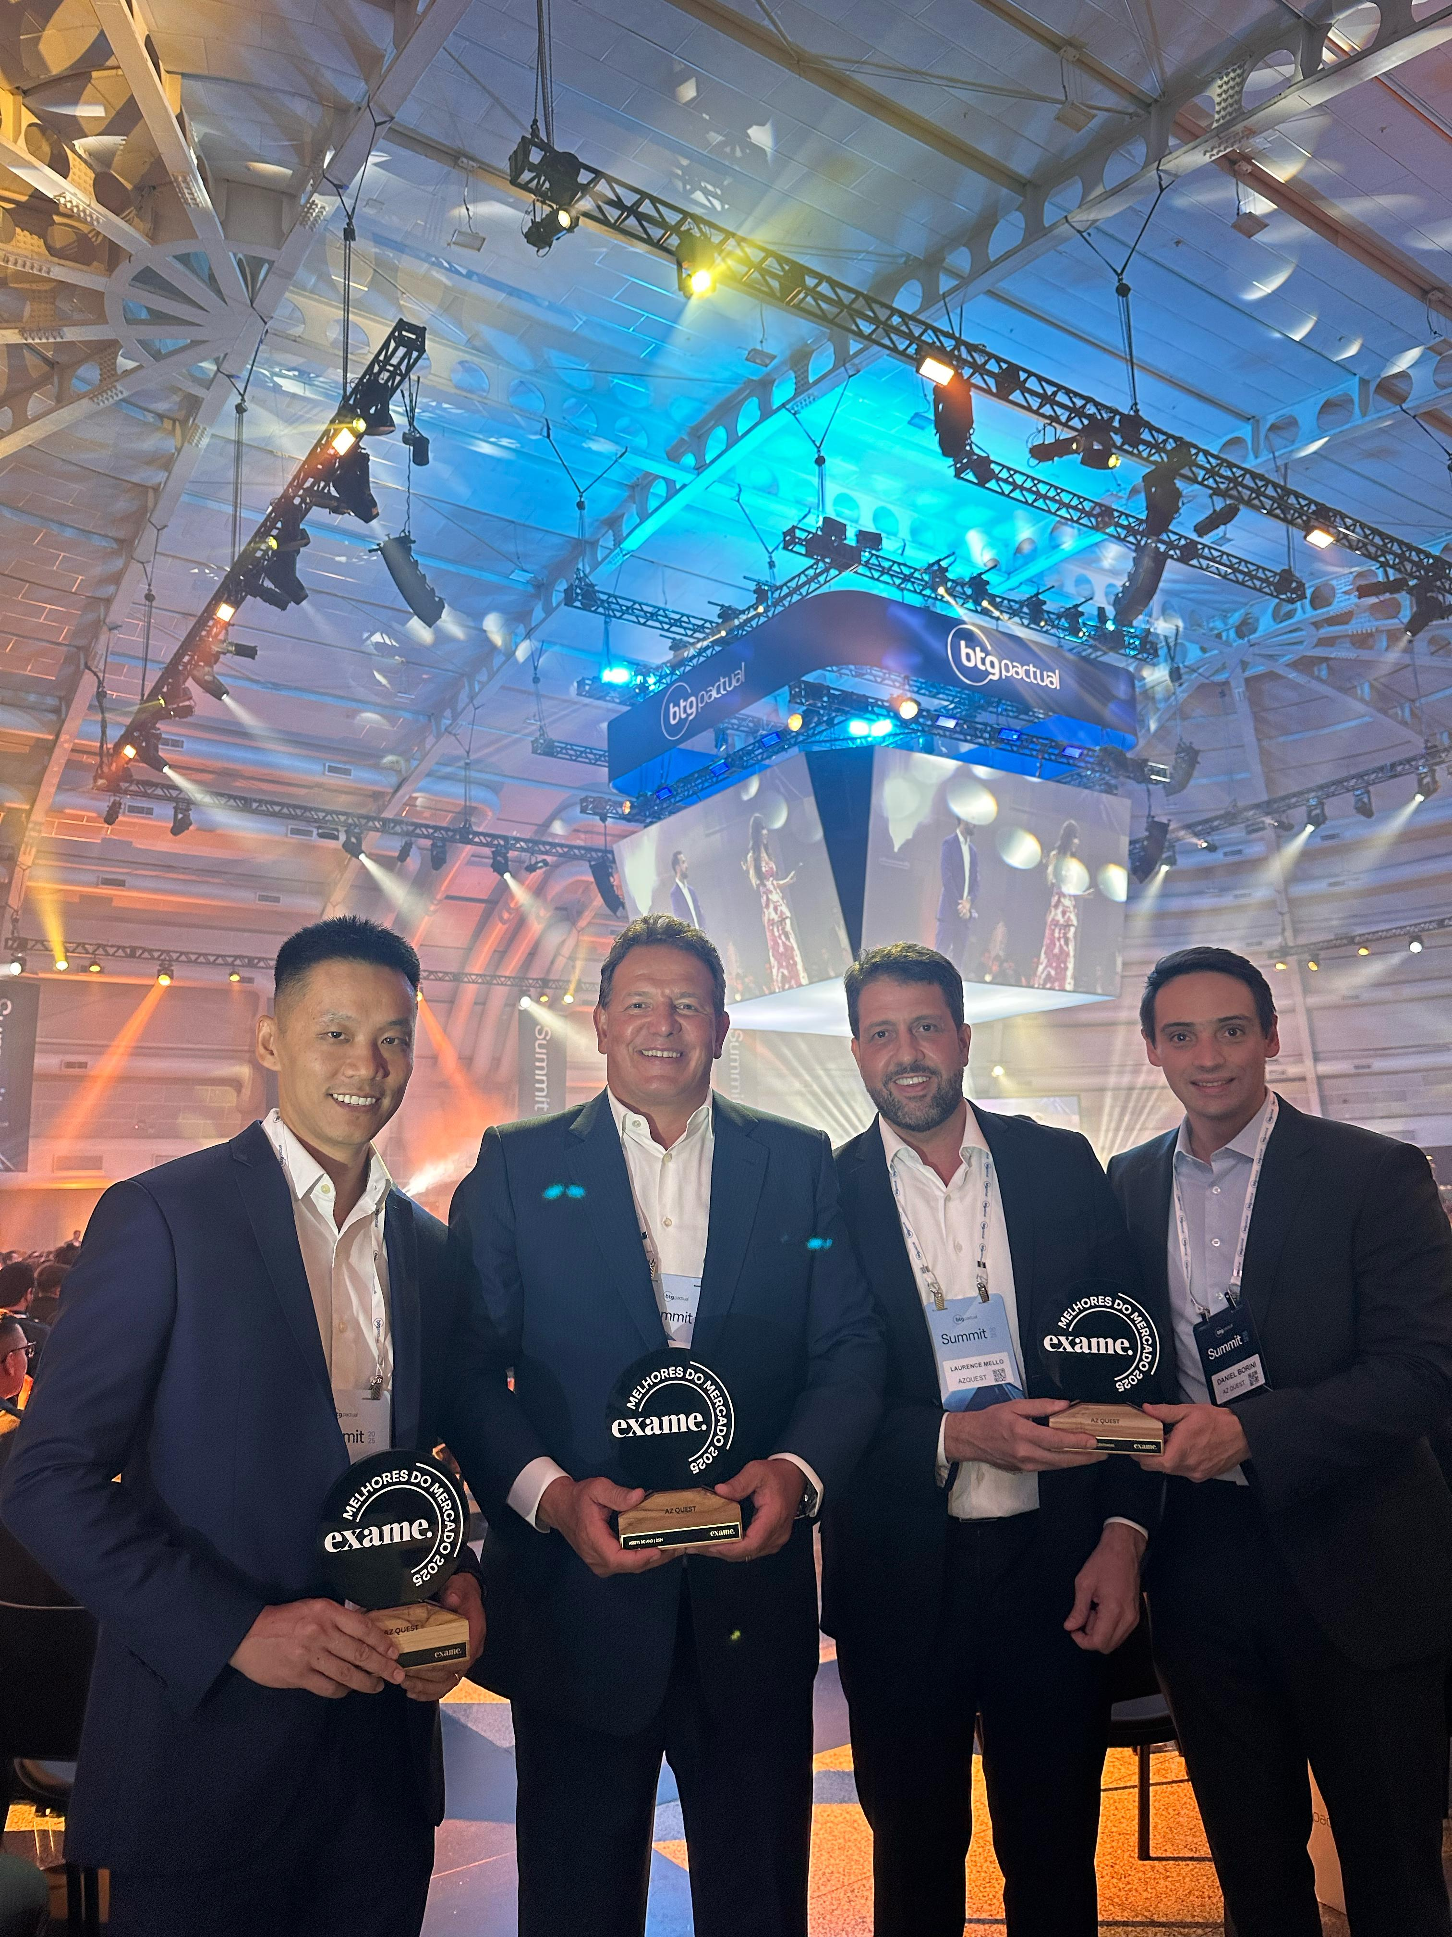

AZ QUEST MELHORES DO MERCADO 2025
Premiação da Revista Exame & BTG Pactual
Melhor Asset
Melhor Multimercado Long & Short
AZ Quest Total Return
Melhor Renda Fixa Debêntures Incentivadas
AZ Quest Debêntures Incentivadas

Slide 4
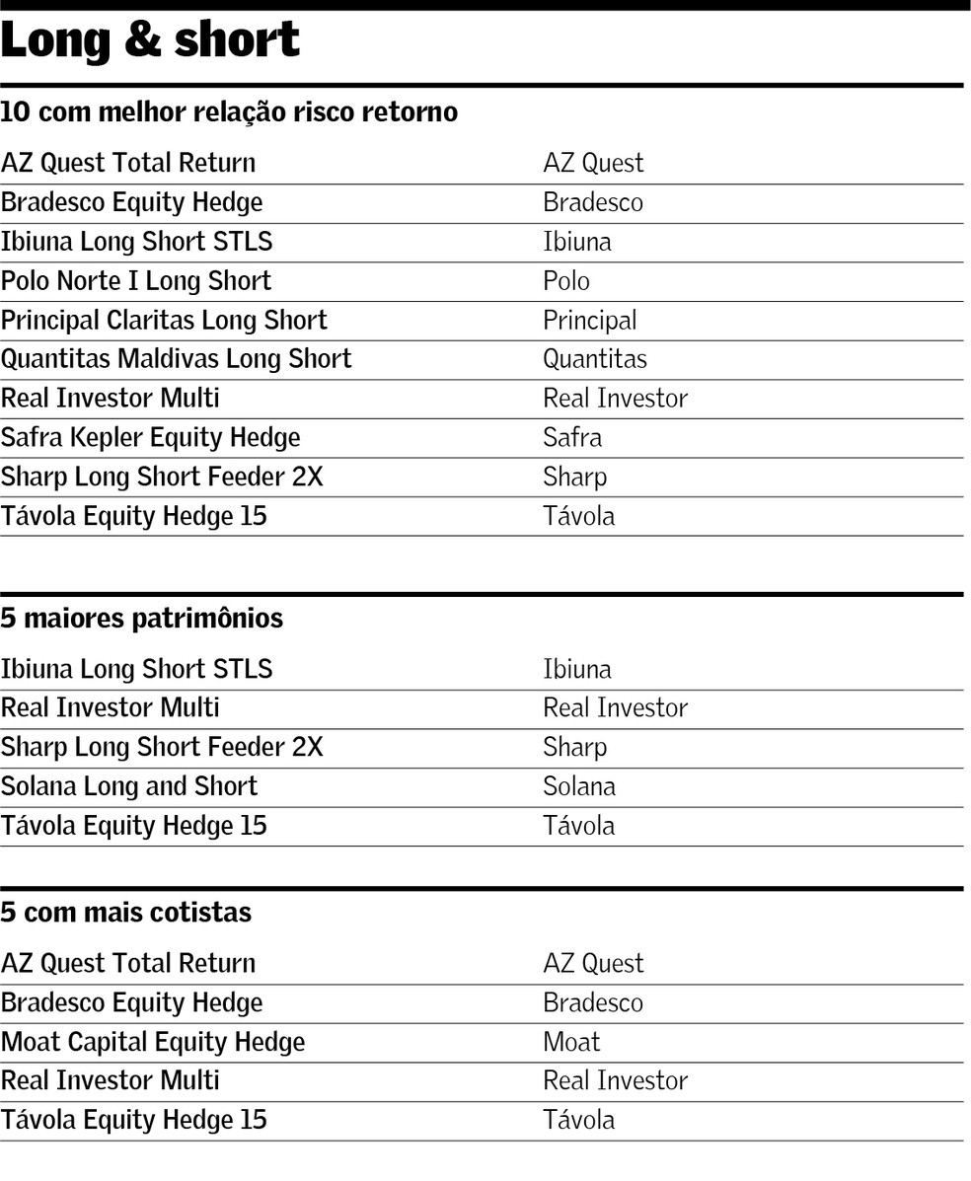


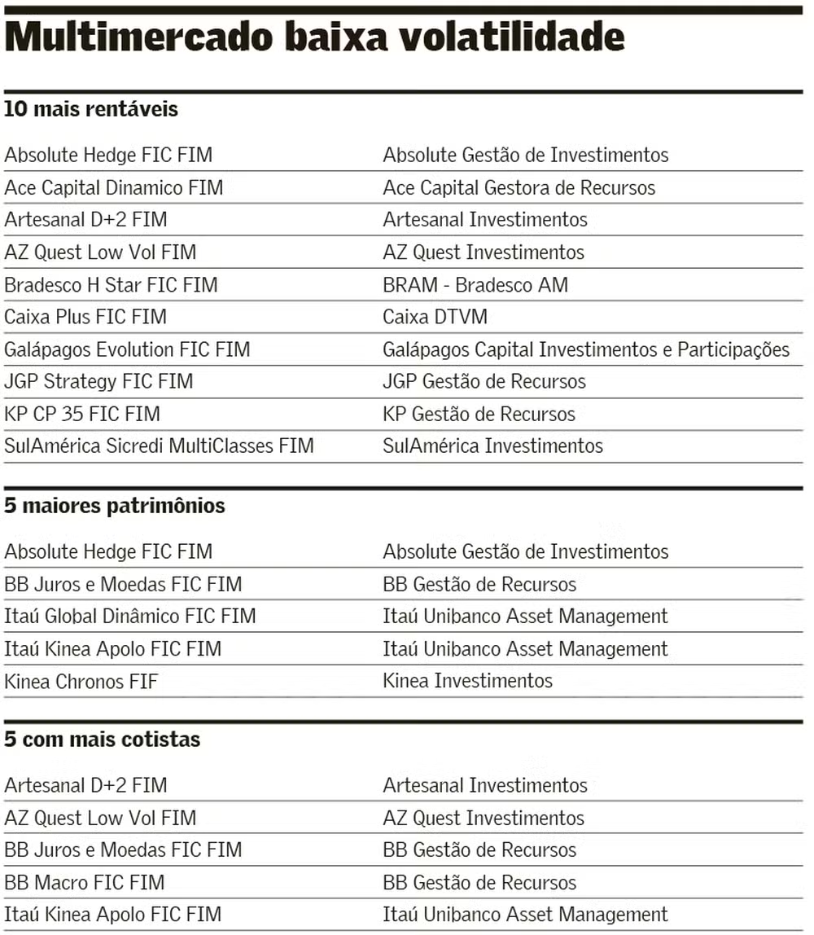
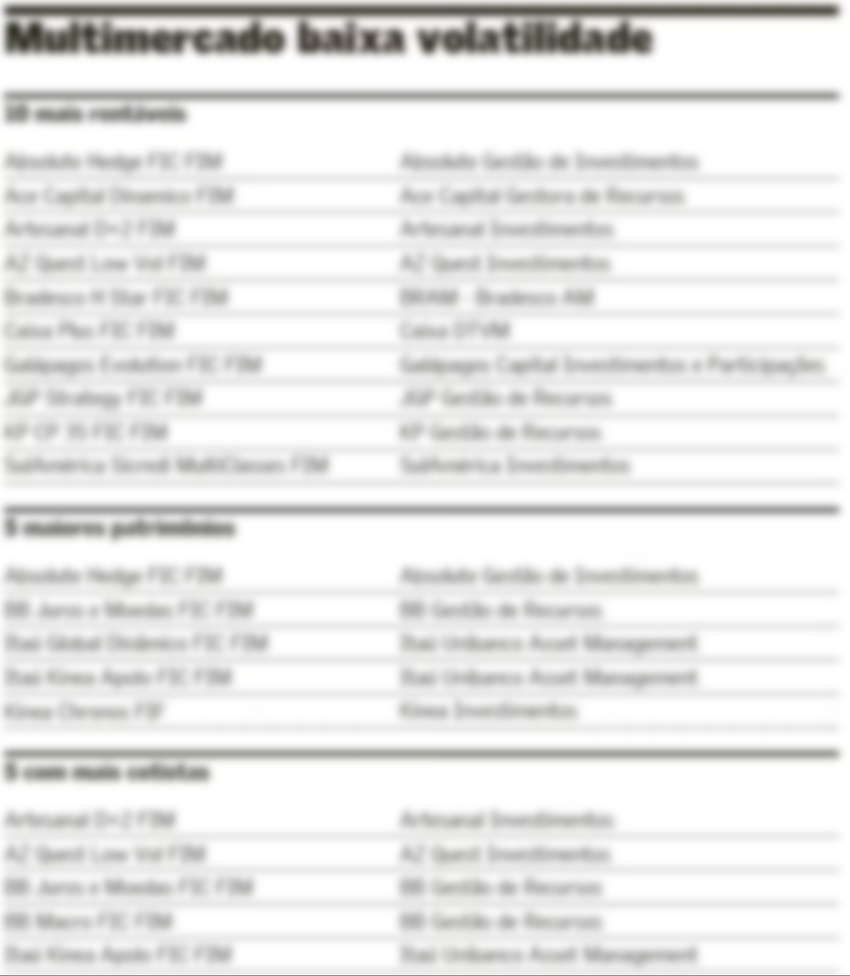
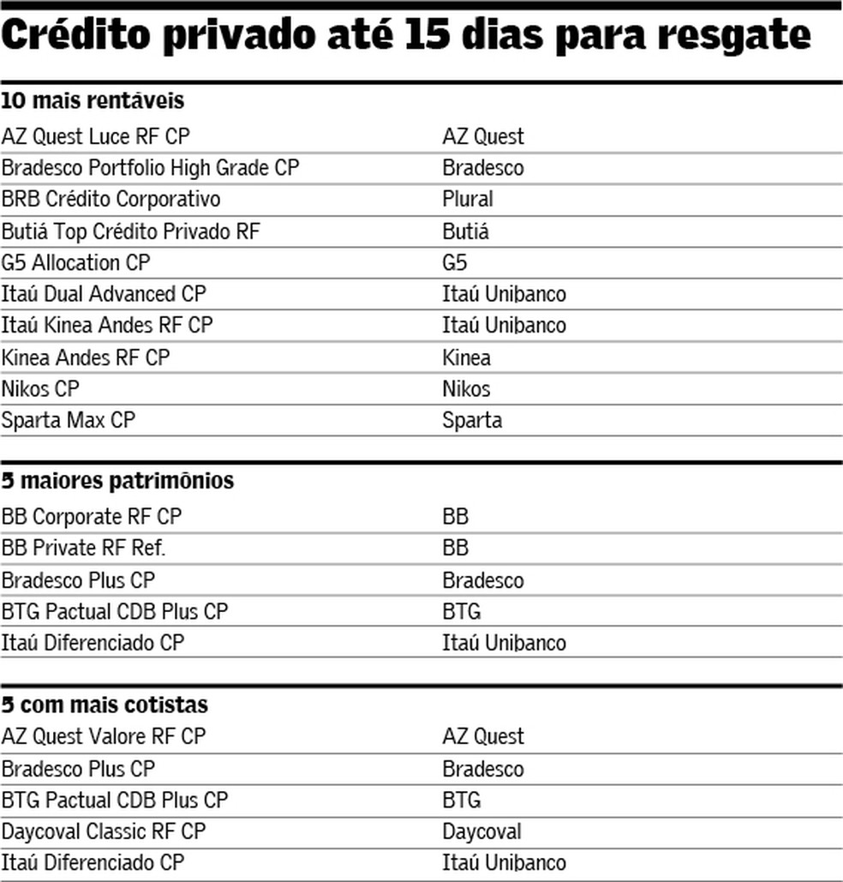
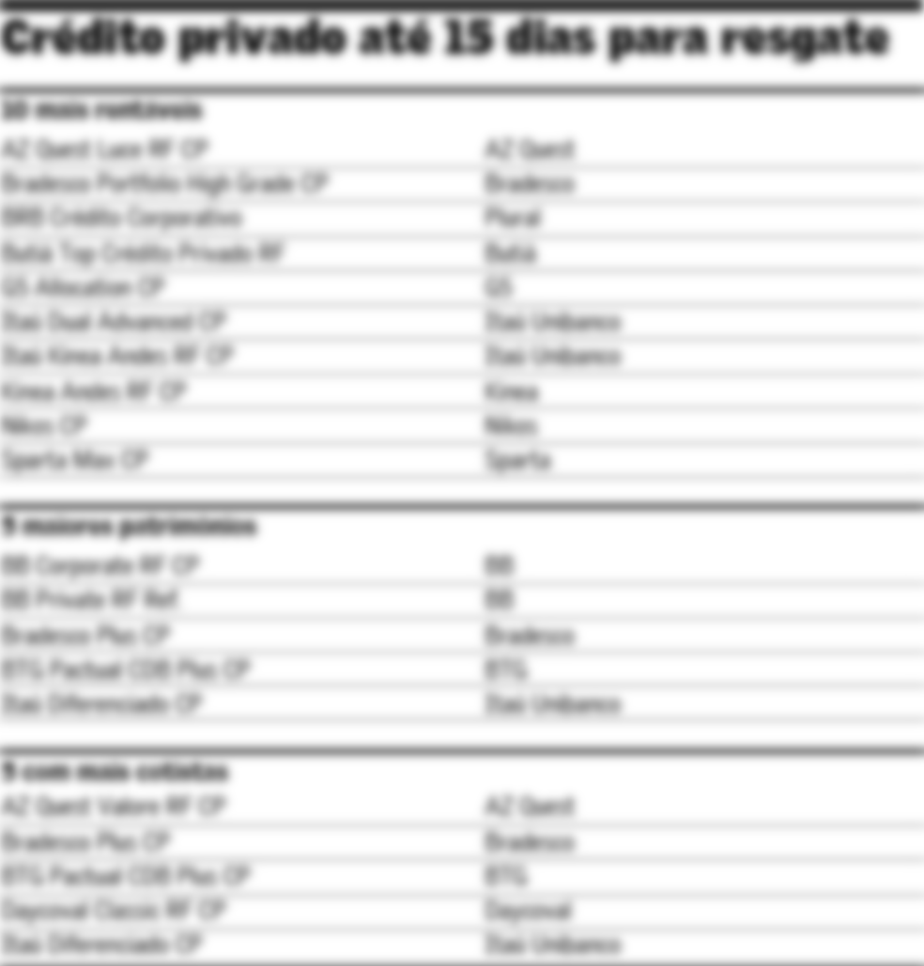
AZ QUEST GUIA DE FUNDOS 2025
Premiação do Valor Econômico
AZ Quest Total Return também entre os 5 com mais cotistas
AZ Quest Low Vol também entre os 5 com mais cotistas

Slide 5

+ R$ 37 bilhões
sob gestão
+ 300 mil
cotistas
+ 24 anos
de história

Slide 6














NOSSA HISTÓRIA
Acordo de cogestão com a Bayes Capital, trazendo mais uma estratégia – Fundos Sistemáticos
Criação da primeira estratégia de investimentos Alternativos e listagem do 1º FIAGRO na B3, o AAZQ11
Fundação da Quest Investimentos por Luiz Carlos Mendonça de Barros
Lançamento do 1º fundo Macro
Azimut Brasil adquire 60% da Quest Investimentos
Criação do conselho consultivo presidido por Luiz Carlos Mendonça de Barros
Listagem do 1º FIP-IE na B3, o AZIN11. Também tivemos um follow-on
Listagem do 1º FII na B3, o AZPL11
Rating MQ1 pela Moody’s em Excelente Qualidade de Gestão
2001
2005
2015
2016
2020
2021
2022
2023
2024
2025
Lançamento do Quest Ações, 1º fundo de Renda Variável
Incorporação da AZ Legan
ValorInveste
Top Asset de Renda Variável
Aquisição da MZK Investimentos, reforçando a área Macro
XP Inc. e o fundo XP Private Equity adquirem participação na AZ Quest
Lançamento do primeiro fundo de Infraestrutura, o AZQI11
Aquisição de 50% da Panorama Capital –estratégia de Fundos Imobiliários. Em outubro lançamos o 1º FII, o AZPR11
Melhores do Ano 2025
Exame e BTG Pactual
Melhor Asset
Melhor Long & Short
Melhor Deb. Incentivadas

Slide 7

UMA DAS MAIORES GESTORAS INDEPENDENTES DO BRASIL, SEGUNDO O RANKING DA ANBIMA
Ranking | Gestor Independente | AuM
1 | KINEA | 142.208
2 | PATRIA | 63.152
3 | ABSOLUTE | 60.510
4 | VINCI | 53.791
5 | SPX | 43.246
6 | ARX | 41.348
7 | AZ QUEST | 36.489
8 | JGP | 32.466
9 | JIVEMAUÁ | 28.435
10 | KAPITALO | 25.973
11 | VALORA | 20.801
12 | GENOA | 18.118
13 | CAPITÂNIA | 18.086
14 | SPARTA | 16.534
15 | LEGACY | 15.662
Ativos sob Gestão em milhões de reais
Fonte: Anbima + AZ Quest
Base: jun/2025

Slide 8










GRADE COMPLETA DE FUNDOS
10 estratégias
MACRO
SISTEMÁTICOS
CRÉDITO PRIVADO
INTERNACIONAIS
RENDA FIXA ATIVA
AGRO
RENDA VARIÁVEL
INFRAESTRUTURA
ARBITRAGEM
IMOBILIÁRIO

Slide 9
CRESCIMENTO DO AUM
PL sob gestão no all time high
R$ 37 bi
R$ 24 bi
R$ 19 bi
R$ 18 bi
R$ 9 bi
DEAL
QUEST & AZIMUT
R$ 2 bi
2015
2017
2019
2021
2023
2025
Ativos sob Gestão em bilhões de reais
Valores referentes aos fechamentos de ano, exceto em 2025

Slide 10
NOSSO TIME
CEO
Walter Maciel
Macro
10 profissionais
Renda Variável
10 profissionais
Crédito Privado
9 profissionais
Arbitragem
3 profissionais
Agro
4 profissionais
Infraestrutura
7 profissionais
Imobiliário
9 profissionais
Sistemático*
6 profissionais
Eduardo Aun
Gestor Responsável
Flávio Ogochi
Analista Sr
Gabriel Mello
Analista
Caio Ferreira
Analista
André Muller
Economista-Chefe
Lucas Barbosa
Economista
Isadora Junqueira
Economista
TIME
Welliam Wang
Gestor Responsável
João Mamede
Co-Responsável
João Parente
Analista Sr.
Matheus Patreze
Analista Sr.
Victor Reial
Analista Sr.
Tomás Barros
Analista
João Lenz
Analista
TIME
Laurence Mello
Gestor Responsável
Daniel Borini
Analista Sr.
Tiago Rangel
Analista Sr.
Rafael Basso
Trader Sr.
Marcelo Lorande
Trader Sr.
Heitor Morais
Analista Sr.
Rodrigo Silva
Analista e Trader
Paulo Machado
Analista
Lucas Nanes
Analista
Jean Marcondes
Gestor Responsável
Fábio Veiga
Gestor Responsável
Gustavo Zupo
Trader
Laurence Mello
Gestor Responsável
Gabriel Perez
Investimentos
Maria Vendramini
Originação
Matheus Bantel
Analista
Samuel Santos
Gestor Responsável
Laurence Mello
Co-Gestor
Luiz G. Hoelz
Analista
Luiz Felipe Spinelli
Analista
Camile Fischer
Analista
Thomaz Scott
Analista
Tatiana Altemari
Advogada
CONSULTORES
Marcos Freitas
CIO
André Sawaya
Business Devpt
Luiz H. Peres
Gestor
Roberto Araújo
Gestor
TIME
Marcello Paixão
Gestor Responsável
Helder Palaro
Gestor Responsável
Denis Lee
Gestor de Risco
Lucas Santiago
Data Science
Luca Farah
Data Science
Comercial
8 profissionais
Suporte
35 profissionais
*Co-gestão com a Bayes Capital Management

Slide 11
01 | AZ Quest Investimentos
02 | Cenário
03 | Fundos
04 | Equipe e Processos

Slide 12
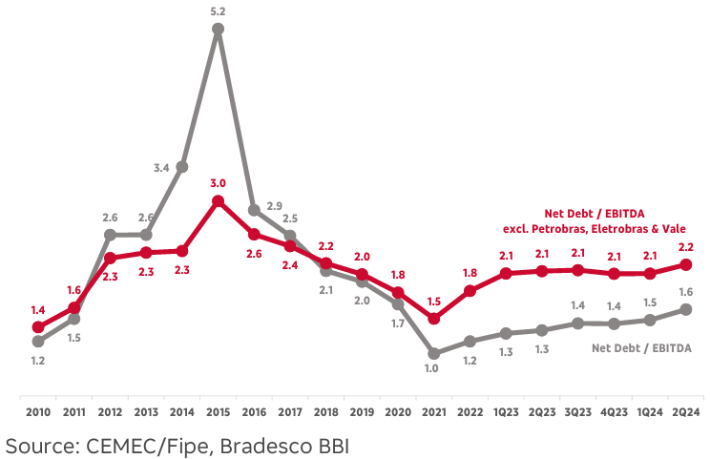
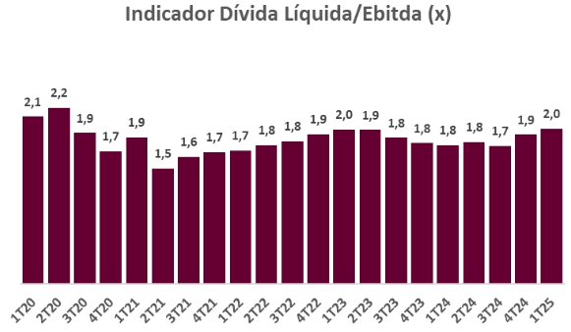
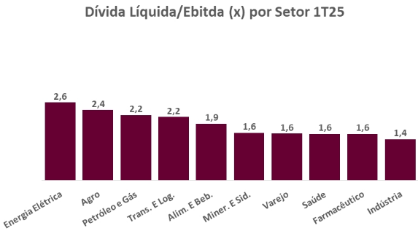
MERCADO DE CRÉDITO | Saúde das empresas
Empresas saudáveis, com baixa alavancagem e emitindo (melhora do ALM)
Indicador Dívida Líquida/EBITDA
Dados até o 2T24 de 438 companhias não financeiras compilados pelo Centro Estudos do Mercado de Capitais da FIPE (CEMEC) e apresentados pelo Bradesco BBI.
Amostra com cerca de 150 companhias listadas e não listadas com registro na CVM

Slide 13
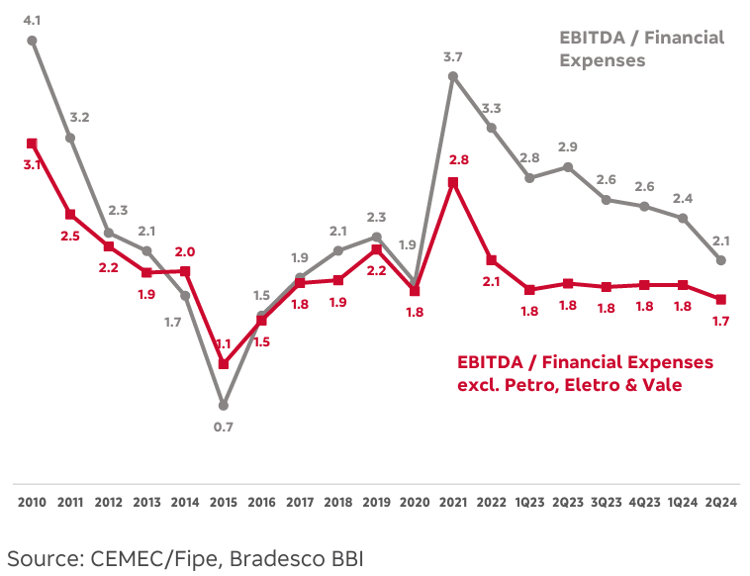
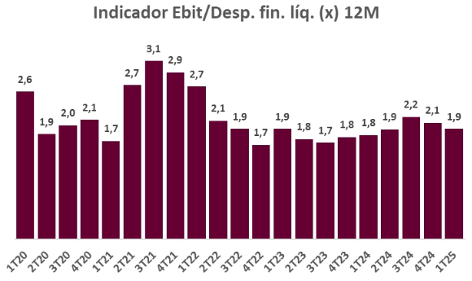
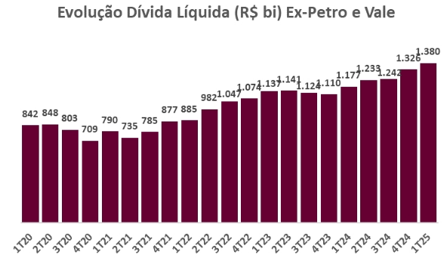
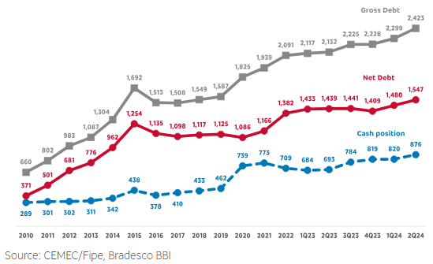
MERCADO DE CRÉDITO | Saúde das empresas
Empresas saudáveis, com baixa alavancagem e emitindo (melhora do ALM)
Indicador EBITDA/Despesas Financeiras
Dados até o 2T24 de 438 companhias não financeiras compilados pelo Centro Estudos do Mercado de Capitais da FIPE (CEMEC) e apresentados pelo Bradesco BBI.
Amostra com cerca de 150 companhias listadas e não listadas com registro na CVM
Dívida Bruta e Dívida Líquida (R$ bi)

Slide 14
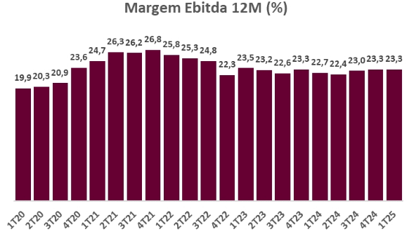
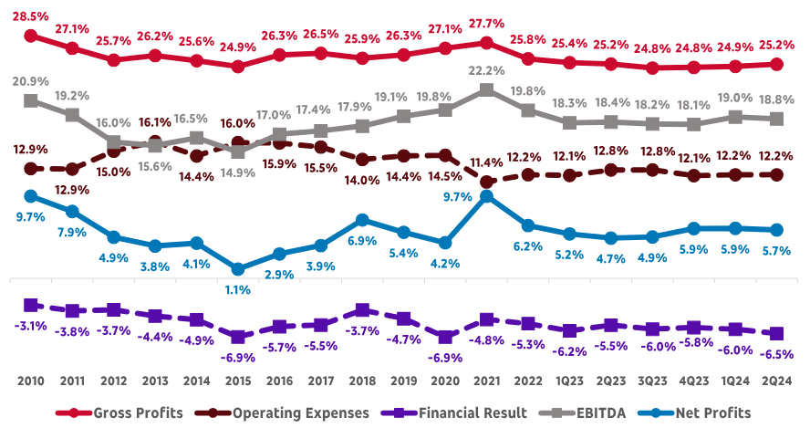
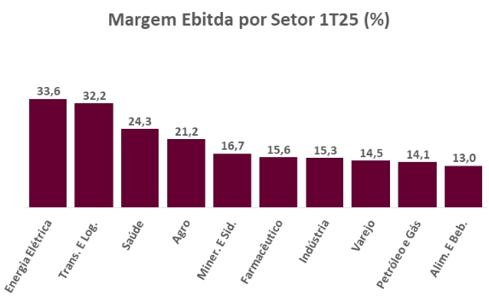
MERCADO DE CRÉDITO | Saúde das empresas
Dados até o 2T24 de 438 companhias não financeiras compilados pelo Centro Estudos do Mercado de Capitais da FIPE (CEMEC) e apresentados pelo Bradesco BBI.
Amostra com cerca de 150 companhias listadas e não listadas com registro na CVM
Margens Operacionais
Highs
Lows

Slide 15
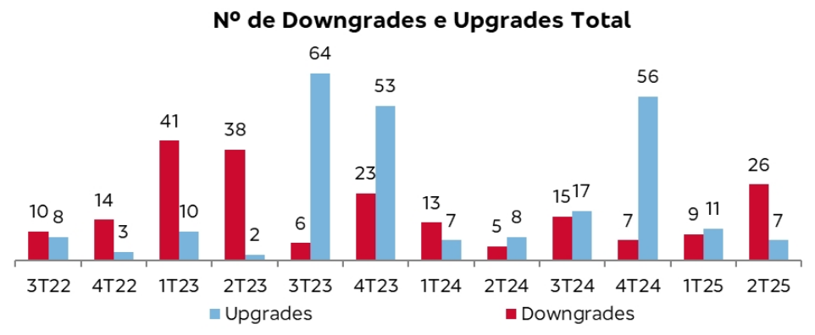
MERCADO DE CRÉDITO | Dinâmica de Ratings
Fonte: Bradesco BBI

Slide 16
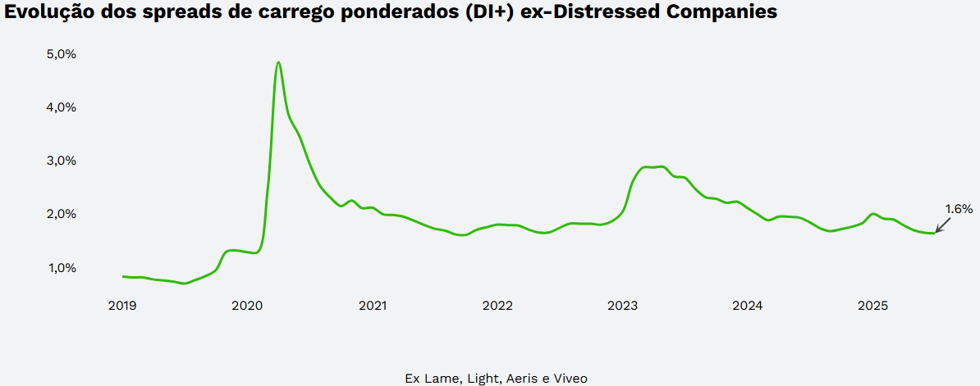
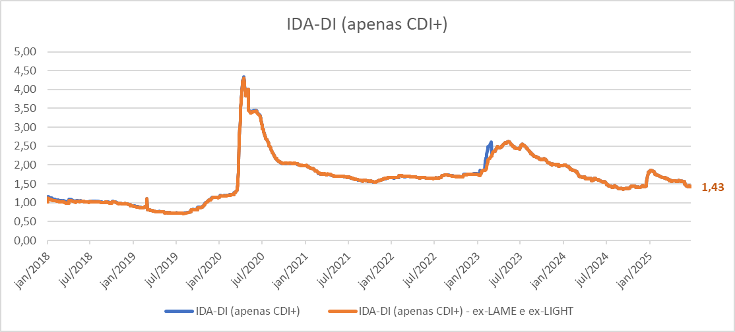
MERCADO DE CRÉDITO | Spreads de crédito
Patamar dos spreads de crédito
Fonte: IDEX-JGP
Fonte: Anbima; AZ Quest

Slide 17
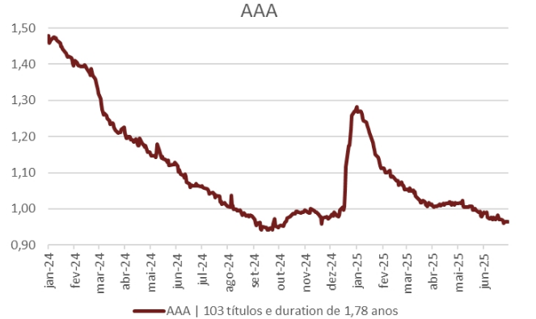
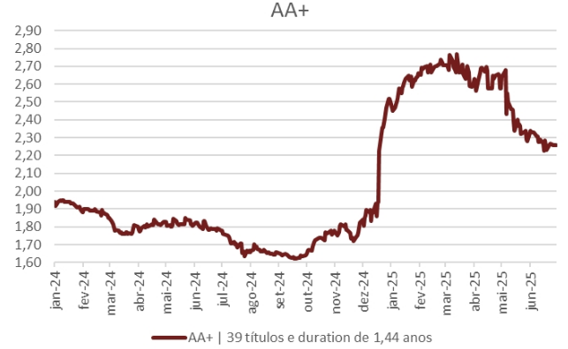
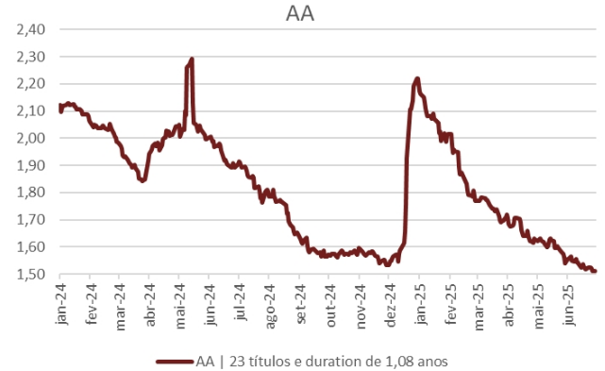
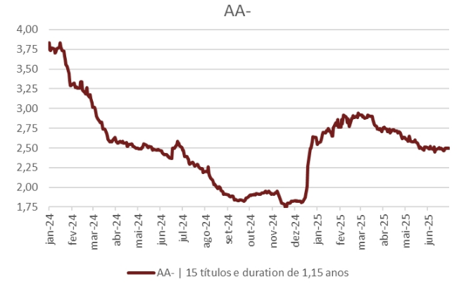
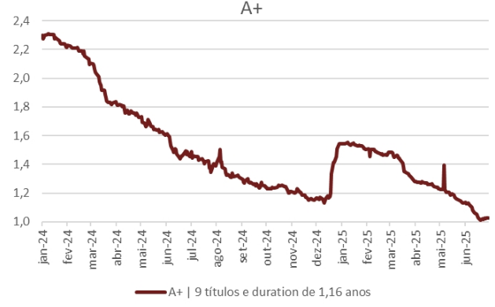
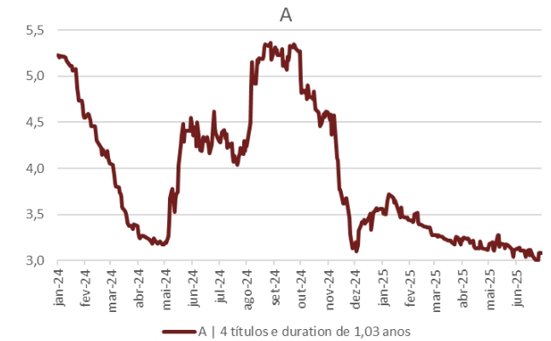
MERCADO DE CRÉDITO | Spreads de crédito
Quebra por Rating – Mercado Secundário
Fonte: Bradesco BBI, Anbima e Bloomberg

Slide 18
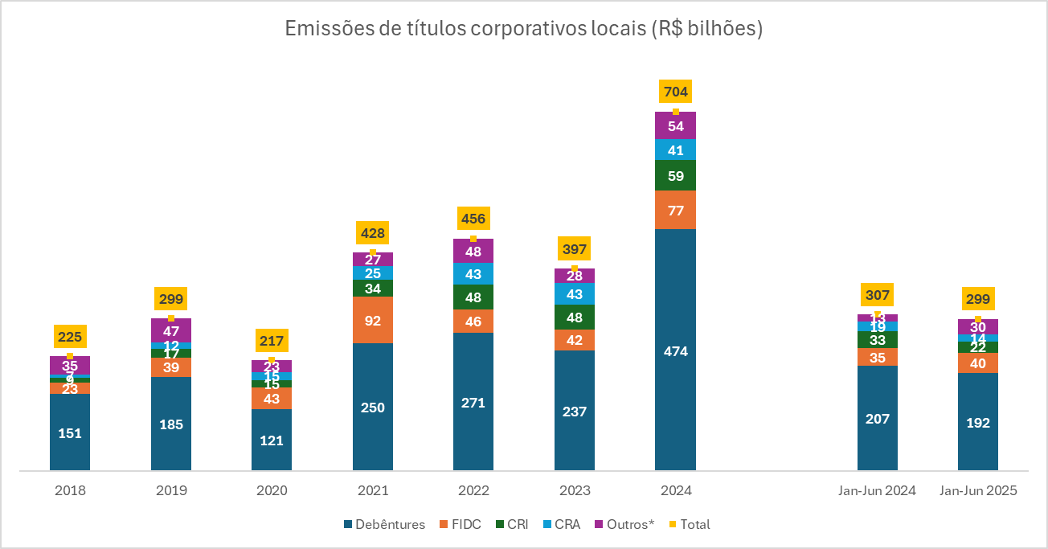
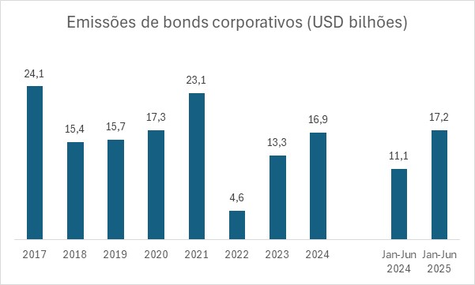
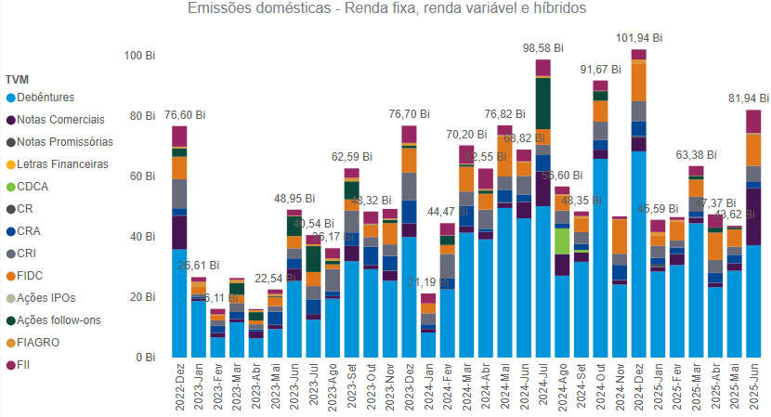
MERCADO DE CRÉDITO | Mercado Primário
Captações via diferentes instrumentos de mercado de capitais
Fonte: Anbima, Az Quest
*Outros incluem ofertas públicas de NC, CDCA, LF e NP
Fonte: Anbima, Az Quest
Anbima: Volume total de emissões alcançou R$ 786 bilhões em 2024 e R$ 328 bi nos primeiros 6 meses de 2025
Fonte: Anbima

Slide 19
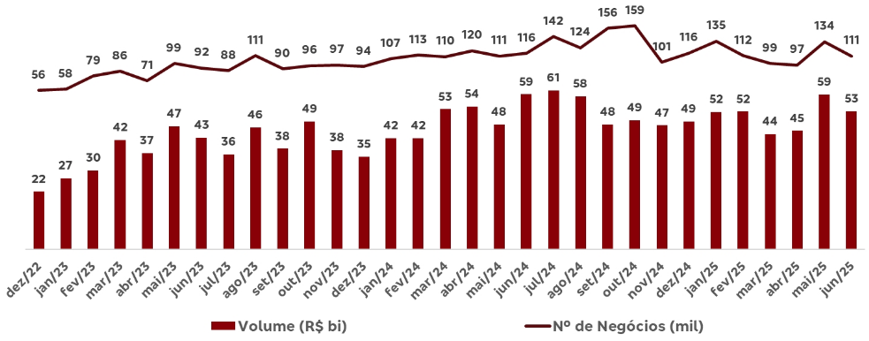
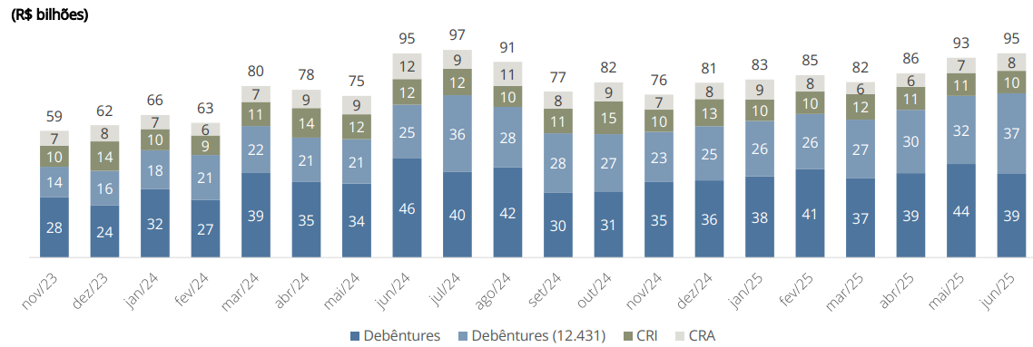
MERCADO DE CRÉDITO | Mercado Secundário
Mercado secundário saudável e crescente
Número de negócios e volume - debêntures
Fonte: Bradesco Bbi e Anbima
Volume de negócios - incentivadas e não incentivadas

Slide 20
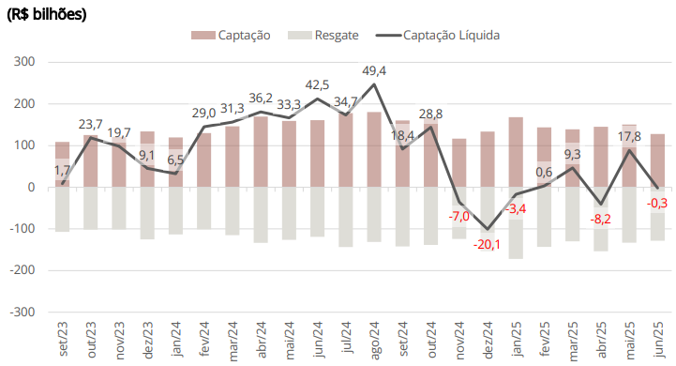
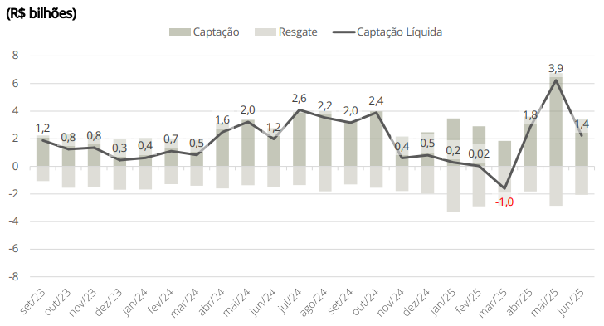
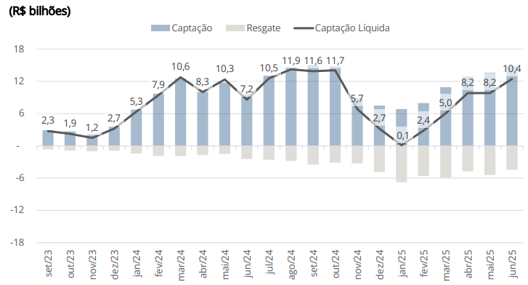
MERCADO DE CRÉDITO | Fluxo de captação dos fundos de investimento
Dados de Captação de Fundos de Investimento de Crédito
Fundos de Crédito Privado (≤D+15)
Fundos de Crédito Privado (>D+15)
Fundos de Infraestrutura

Slide 21
01 | AZ Quest Investimentos
02 | Cenário
03 | Fundos
04 | Equipe e Processos

Slide 22
CRÉDITO PRIVADO
Grade de Produtos
PERFIL RENDA FIXA
PERFIL MULTIMERCADO
PERFIL ESTRUTURADO
AZ Quest Luce
High Grade - Liquidez
103% CDI
Vol: 0,2%
Início dez/15
AZ Quest Bravo
High Grade p/ RPPS
104% CDI
Vol: 0,2%
Início jan/25
AZ Quest Luce Prev
High Grade - Liquidez
103% CDI
Vol: 0,2%
Início set/16
AZ Quest Valore
High Grade
105% CDI
Vol: 0,2%
Início fev/15
AZ Quest Altro
High Grade
CDI + 1,5%
Vol: 0,4%
Início dez/15
AZ Quest Altro Prev
High Grade
CDI + 1,5%
Vol: 0,4%
Início out/22
AZ Quest Deb. Inc.
Títulos de Infraestrutura
Superar IMA-B5
Vol: 3%
Início set/16
AZ Quest Supra
Multimercado CP
CDI + 3%
Vol: 3%
Início jun/20
AZ Quest Blend
High Yield
CDI + 4,5%
Vol: 3%
Início set/23
Ativos sob Gestão – Crédito Privado
R$ 25,7 bi

Slide 23
AZ QUEST ALTRO
Crédito Privado High Grade D+45 com um pouco de estruturados e bonds offshore
121% do CDI
 | MÊS | ANO | 6M | 12M | 24M | 36M | ABERTURA
FUNDO | 1,50% | 8,62% | 7,39% | 13,71% | 32,78% | 47,76% | 159,69%
CDI | 1,28% | 7,77% | 6,69% | 12,54% | 25,49% | 42,53% | 131,53%
% CDI | 117% | 111% | 110% | 109% | 129% | 112% | 121%
CDI + | 0,2 p.p. | 0,9 p.p. | 0,7 p.p. | 1,2 p.p. | 7,3 p.p. | 5,2 p.p. | 28,2 p.p.
OBJETIVO E ESTRATÉGIA
Meta de retorno de CDI + 1,5% Gestão ativa do spread de crédito privado Portfólio composto majoritariamente de debêntures de baixo risco de crédito privado Fundo de crédito privado que opera títulos high grade, com o objetivo de superar o CDI no longo prazo
CARACTERÍSTICAS
Tx. de Adm. | 0,80% a.a.
Tx. de Perf. | 20% S/ 104% CDI
Aplicação mín. | R$ 1.000,00
Resgate | D+44 dc/D+1 du
PL Estratégia | R$ 2,175 bi
Data de Início | 15/12/2015
Fonte: AZ Quest
Base: 31/07/2025

Slide 24
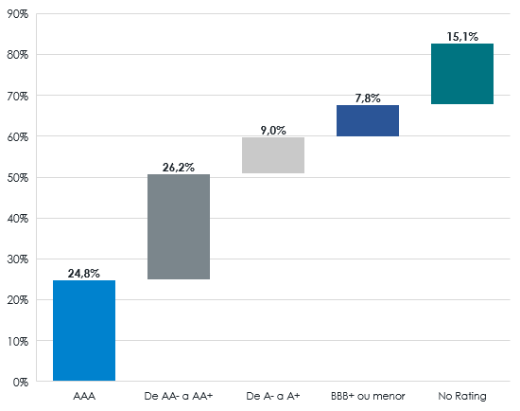
AZ QUEST ALTRO
Portfólio
Breakdown por Rating - % PL
Breakdown por Setor - % PL
Fonte: AZ Quest
Base: 31/07/2025

Slide 25
AZ QUEST ALTRO
Evolução do Portfólio
 | jun-21 | dez-21 | jun-22 | dez-22 | jun-23 | dez-23 | jun-24 | dez-24 | jul-25
PL (R$MM) | R$ 816 | R$ 1.060 | R$ 1.377 | R$ 1.385 | R$ 1.043 | R$ 1.174 | R$ 1.482 | R$ 1.954 | R$ 2.175
CAIXA (%PL) | 13,3% | 16,3% | 15,7% | 11,3% | 9,1% | 10,3% | 19,8% | 26,2% | 23,7%
CARREGO (DI+ a.a.) | 2,4% | 2,3% | 1,9% | 2,1% | 4,5% | 3,5% | 2,6% | 1,9% | 1,6%
DURATION (anos) | 3,42 | 3,92 | 3,21 | 3,19 | 4,32 | 3,41 | 2,24 | 2,02 | 1,90
Fonte: AZ Quest
Base: 31/07/2025

Slide 26
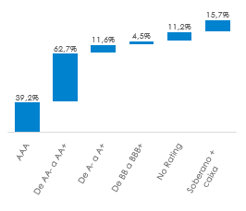
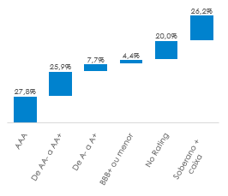
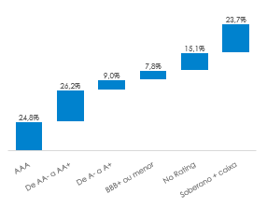
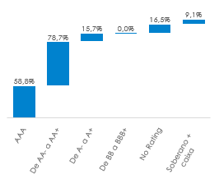
AZ QUEST ALTRO
Evolução do Portfólio
Dezembro/2022
Dezembro/2023
Dezembro/2024
Julho/2025
PL: R$ 1.385 mi
PL: R$ 1.174 mi
PL: R$ 1.954 mi
PL: R$ 2.175 mi

Slide 27
AZ QUEST ALTRO
Atribuição de Performance
Junho/2025
2025
 |  | Risco |  |  |  | Breakdown de Resultado
 | %PL médio | Long | Short | %CDI | Resultado | Carrego | Ganho de capital | Trade
LF e DPGE | 0,8% | 0,8% | 0,0% | 100,4% | 0,01% | 0,01% | 0,00% | 0,00%
LFSN | 10,4% | 10,4% | 0,0% | 104,7% | 0,12% | 0,12% | 0,00% | 0,00%
Debentures | 43,4% | 43,4% | 0,0% | 117,3% | 0,56% | 0,53% | 0,02% | 0,00%
Debentures hedge | 10,6% | 11,0% | -8,3% | 126,2% | 0,15% | 0,13% | 0,02% | 0,00%
Estrat. Offshore | 5,5% | 5,5% | -5,4% | 218,5% | 0,13% | 0,00% | 0,13% | 0,00%
FIDC | 2,2% | 2,2% | 0,0% | 134,2% | 0,03% | 0,03% | 0,00% | 0,00%
Estrat. Yield | 9,7% | 9,8% | -1,5% | 140,4% | 0,15% | 0,13% | 0,02% | 0,00%
Hedge DI e Outros | 0,0% | 0,0% | 0,0% | n/a | 0,00% | 0,00% | 0,00% | 0,00%
Compromissada Priv. | -6,9% | 0,0% | -6,9% | 105,2% | -0,08% | -0,08% | 0,00% | 0,00%
Caixa¹ | 24,3% | 24,3% | 0,0% | 104,1% | 0,28% | 0,28% | 0,00% | 0,00%
TOTAL | 100,0% | 106,9% | -6,9% | 122,4% | 1,34% | 1,15% | 0,20% | 0,00%
Custos MT |  |  |  |  | -0,015%
ALTRO MT |  |  |  | 121,0% | 1,33%
Custos FIC |  |  |  |  | -0,09%
ALTRO FIC |  |  |  | 112,4% | 1,23%
 |  | Risco |  |  |  | Breakdown de Resultado
 | %PL médio | Long | Short | %CDI | Resultado | Carrego | Ganho de capital | Trade
LF e DPGE | 0,8% | 0,8% | 0,0% | 102,7% | 0,05% | 0,05% | 0,00% | 0,00%
LFSN | 10,3% | 10,3% | 0,0% | 111,9% | 0,74% | 0,70% | 0,04% | 0,00%
Debentures | 44,7% | 44,7% | 0,0% | 128,7% | 3,69% | 3,31% | 0,39% | -0,01%
Debentures hedge | 8,4% | 9,2% | -7,0% | 117,4% | 0,64% | 0,66% | -0,03% | 0,00%
Estrat. Offshore | 5,5% | 5,5% | -5,3% | 79,8% | 0,28% | 0,00% | 0,28% | 0,00%
FIDC | 2,4% | 2,4% | 0,0% | 137,5% | 0,21% | 0,22% | 0,00% | 0,00%
Estrat. Yield | 9,9% | 9,9% | -1,5% | 131,1% | 0,83% | 0,64% | 0,20% | 0,00%
Hedge DI e Outros | 0,0% | 0,0% | 0,0% | n/a | -0,01% | 0,03% | -0,03% | -0,01%
Compromissada Priv. | -9,0% | 0,0% | -9,0% | 104,5% | -0,60% | -0,60% | 0,00% | 0,00%
Caixa¹ | 26,9% | 26,9% | 0,0% | 102,4% | 1,77% | 1,77% | 0,00% | 0,00%
TOTAL | 100,0% | 109,0% | -9,0% | 118,5% | 7,59% | 6,78% | 0,84% | -0,02%
Custos MT |  |  |  |  | -0,06%
ALTRO MT |  |  |  | 117,6% | 7,54%
Custos FIC |  |  |  |  | -0,52%
ALTRO FIC |  |  |  | 109,5% | 7,02%
¹ Inclui compromissadas com lastro em títulos públicos e outros hedges.
¹ Inclui compromissadas com lastro em títulos públicos e outros hedges.
Estratégia de Hedge Consolidado
Debentures hedge | 8,0% | 8,0% | 0,0% | 121,7% | 0,11% | 0,08% | 0,03% | 0,00%
Derivativos² | 0,0% | 0,3% | -8,3% | n/a | 0,02% | 0,03% | -0,01% | 0,00%
Outros³ | 0,0% | 0,0% | 0,0% | n/a | 0,00% | 0,00% | 0,00% | 0,00%
Hedge Consolidado | 8,0% | 8,3% | -8,3% | 140,0% | 0,12% | 0,11% | 0,02% | 0,00%
Inflação Livre | 2,6% | 2,7% | 0,0% | 83,6% | 0,02% | 0,02% | 0,00% | 0,00%
TOTAL | 10,6% | 11,0% | -8,3% | 126,2% | 0,15% | 0,13% | 0,02% | 0,00%
Estratégia de Hedge Consolidado
Debentures hedge | 6,9% | 6,9% | 0,0% | 144,6% | 0,64% | 0,55% | 0,09% | 0,00%
Derivativos² | 0,0% | 0,1% | -7,0% | n/a | -0,12% | -0,01% | -0,11% | 0,00%
Outros³ | 0,0% | 0,0% | 0,0% | n/a | 0,00% | 0,00% | 0,00% | 0,00%
Hedge Consolidado | 6,9% | 7,0% | -7,0% | 116,5% | 0,51% | 0,53% | -0,02% | 0,00%
Inflação Livre | 1,6% | 2,2% | 0,0% | 121,1% | 0,12% | 0,12% | 0,00% | 0,00%
TOTAL | 8,4% | 9,2% | -7,0% | 117,4% | 0,64% | 0,66% | -0,03% | 0,00%
² Não caixa. ³ inclui compromissadas que não são contempladas na exposição de risco
² Não caixa. ³ inclui compromissadas que não são contempladas na exposição de risco
Estratégia Offshore
Offshore | 5,5% | 5,5% | 0,0% | -300,4% | -0,18% | 0,00% | -0,18% | 0,00%
Derivativos² | 0,0% | 0,0% | -5,4% | n/a | 0,31% | 0,00% | 0,31% | 0,00%
Offshore Consolidado | 5,5% | 5,5% | -5,4% | 218,5% | 0,13% | 0,00% | 0,13% | 0,00%
Estratégia Offshore
Offshore | 5,4% | 5,4% | 0,0% | -188,1% | -0,66% | 0,00% | -0,66% | 0,00%
Derivativos² | 0,0% | 0,0% | -5,3% | n/a | 0,94% | 0,00% | 0,94% | 0,00%
Offshore Consolidado | 5,4% | 5,4% | -5,3% | 79,8% | 0,28% | 0,00% | 0,28% | 0,00%

Slide 28
AZ QUEST B PREV
Crédito Privado High Grade Previdenciário
121% do CDI
 | MÊS | ANO | 6M | 12M | 24M | 36M | ABERTURA
FUNDO | 1,35% | 8,51% | 7,33% | 13,00% | 30,18% | 46,00% | 72,29%
CDI | 1,28% | 7,77% | 6,69% | 12,54% | 25,49% | 42,53% | 59,71%
% CDI | 106% | 110% | 104% | 104% | 118% | 108% | 121%
CDI + | 0,08 p.p. | 0,75 p.p. | 0,47 p.p. | 0,47 p.p. | 4,69 p.p. | 3,46 p.p. | 12,58 p.p.
OBJETIVO E ESTRATÉGIA
Meta de retorno de 100% do CDI Alavancagem e day-trade não permitidos Portfólio composto majoritariamente de títulos de emissões bancárias e debêntures de baixo risco de crédito privado Adequado às regras da Resolução CMN 4.444/15
CARACTERÍSTICAS
Tx. de Adm. | 0,43% a.a.
Tx. de Perf. | Não há
Aplicação mín. | Consultar Seg.
Resgate | Consultar Seg.
PL | R$ 1,256 bi
Data de Início | 31/07/2020
Fonte: AZ Quest
Base: 31/07/2025

Slide 29
AZ QUEST B PREV
Portfólio
Breakdown por Rating - % PL
Breakdown por Setor - % PL
Fonte: AZ Quest
Base: 31/07/2025

Slide 30
AZ QUEST B PREV
Evolução do Portfólio
 | jun-21 | dez-21 | jun-22 | dez-22 | jun-23 | dez-23 | jun-24 | dez-24 | jul-25
PL (R$MM) | R$ 127 | R$ 329 | R$ 320 | R$ 377 | R$ 347 | R$ 376 | R$ 560 | R$ 1.157 | R$ 1.256
CAIXA (%PL) | 24,9% | 36,2% | 6,9% | 6,9% | 6,9% | 5,9% | 25,4% | 41,3% | 34,9%
CARREGO (DI+ a.a.) | 1,4% | 1,2% | 1,6% | 1,7% | 2,4% | 2,3% | 1,4% | 1,1% | 1,0%
DURATION (anos) | 2,6 | 2,1 | 2,8 | 2,7 | 2,8 | 2,7 | 1,9 | 1,4 | 1,8
Fonte: AZ Quest
Base: 31/07/2025

Slide 31
AZ QUEST B PREV
Evolução do Portfólio
Dezembro/2022
Dezembro/2023
Dezembro/2024
Julho/2025
PL: R$ 377 mi
PL: R$ 376 mi
PL: R$ 1.157 mi
PL: R$ 1.256 mi

Slide 32
AZ QUEST B PREV
Atribuição de Performance
Junho/2025
2025
 |  | Risco |  |  |  | Breakdown de Resultado
 | %PL médio | Long | Short | %CDI | Resultado | Carrego | Ganho de capital | Trade
LF e DPGE | 10,4% | 10,4% | 0,0% | 107,5% | 0,12% | 0,12% | 0,00% | 0,00%
LFSN | 5,3% | 5,3% | 0,0% | 110,9% | 0,06% | 0,06% | 0,00% | 0,00%
Debentures | 32,9% | 32,9% | 0,0% | 119,6% | 0,43% | 0,40% | 0,03% | 0,00%
Debentures hedge | 3,3% | 3,3% | -2,6% | 138,6% | 0,05% | 0,04% | 0,01% | 0,00%
FIDC | 5,6% | 5,6% | 0,0% | 113,3% | 0,07% | 0,07% | 0,00% | 0,00%
Hedge DI e Outros | 0,0% | 0,0% | 0,0% | 281,9% | 0,00% | 0,00% | 0,00% | 0,00%
Caixa¹ | 42,5% | 42,5% | 0,0% | 99,7% | 0,46% | 0,46% | 0,00% | 0,00%
TOTAL | 100,0% | 100,0% | 0,0% | 109,8% | 1,20% | 1,16% | 0,05% | 0,00%
Custos MT |  |  |  |  | -0,039%
B PREV FIFE |  |  |  | 106,2% | 1,16%
 |  | Risco |  |  |  | Breakdown de Resultado
 | %PL médio | Long | Short | %CDI | Resultado | Carrego | Ganho de capital | Trade
LF e DPGE | 9,7% | 9,7% | 0,0% | 106,6% | 0,66% | 0,65% | 0,01% | 0,00%
LFSN | 5,4% | 5,4% | 0,0% | 112,6% | 0,39% | 0,38% | 0,01% | 0,00%
Debentures | 35,0% | 35,0% | 0,0% | 128,9% | 2,89% | 2,57% | 0,35% | -0,03%
Debentures hedge | 1,9% | 2,3% | -1,4% | 169,1% | 0,20% | 0,15% | 0,05% | 0,00%
FIDC | 5,9% | 5,9% | 0,0% | 114,9% | 0,43% | 0,42% | 0,01% | 0,00%
Hedge DI e Outros | 0,0% | 0,0% | 0,0% | 331,7% | 0,01% | 0,00% | 0,00% | 0,00%
Caixa¹ | 42,1% | 42,1% | 0,0% | 100,2% | 2,70% | 2,69% | 0,01% | 0,00%
TOTAL | 100,0% | 100,0% | 0,0% | 113,7% | 7,29% | 6,87% | 0,45% | -0,03%
Custos MT |  |  |  |  | -0,223%
B PREV FIFE |  |  |  | 110,3% | 7,07%
¹ Inclui compromissadas com lastro em títulos públicos e outros hedges.
¹ Inclui compromissadas com lastro em títulos públicos e outros hedges.
Estratégia de Hedge Consolidado
Debentures hedge | 2,6% | 2,6% | 0,0% | 141,4% | 0,04% | 0,03% | 0,01% | 0,00%
Derivativos² | 0,0% | 0,0% | -2,6% | n/a | 0,00% | 0,01% | -0,01% | 0,00%
Outros³ | 0,0% | 0,0% | 0,0% | n/a | 0,00% | 0,00% | 0,00% | 0,00%
Hedge Consolidado | 2,6% | 2,6% | -2,6% | 143,3% | 0,04% | 0,03% | 0,01% | 0,00%
Inflação Livre | 0,7% | 0,7% | 0,0% | 121,7% | 0,01% | 0,01% | 0,00% | 0,00%
TOTAL | 3,3% | 3,3% | -2,6% | 138,6% | 0,05% | 0,04% | 0,01% | 0,00%
Estratégia de Hedge Consolidado
Debentures hedge | 1,0% | 1,0% | 0,0% | 248,0% | 0,16% | 0,09% | 0,08% | 0,00%
Derivativos² | 0,0% | 0,3% | -1,4% | n/a | -0,03% | 0,01% | -0,04% | 0,00%
Outros³ | 0,0% | 0,0% | 0,0% | n/a | 0,00% | 0,00% | 0,00% | 0,00%
Hedge Consolidado | 1,0% | 1,4% | -1,4% | 197,8% | 0,13% | 0,09% | 0,04% | 0,00%
Inflação Livre | 0,8% | 0,9% | 0,0% | 133,9% | 0,07% | 0,06% | 0,01% | 0,00%
TOTAL | 1,9% | 2,3% | -1,4% | 169,1% | 0,20% | 0,15% | 0,05% | 0,00%
² Não caixa. ³ inclui compromissadas que não são contempladas na exposição de risco
² Não caixa. ³ inclui compromissadas que não são contempladas na exposição de risco

Slide 33
AZ QUEST LUCE
Crédito Privado High Grade D+1
108% do CDI
 | MÊS | ANO | 6M | 12M | 24M | 36M | ABERTURA
FUNDO | 1,35% | 8,25% | 7,09% | 13,09% | 29,84% | 46,70% | 142,45%
CDI | 1,28% | 7,77% | 6,69% | 12,54% | 25,49% | 42,53% | 131,77%
% CDI | 106% | 106% | 106% | 104% | 117% | 110% | 108%
OBJETIVO E ESTRATÉGIA
Meta de retorno de 101% - 103% CDI Portfólio composto majoritariamente de títulos de emissões bancárias e debêntures de baixo risco de crédito privado Não são permitidas posições em outros mercados que não o de Renda Fixa no Brasil. Alavancagem e day-trade não permitidos Adequado à Resolução CMN 4.661/18
CARACTERÍSTICAS
Tx. de Adm. | 0,40% a.a.
Tx. de Perf. | Não há
Aplicação mín. | R$ 500,00
Resgate | D+0 /D+1 du
PL Estratégia | R$ 4,752 bi
Data de Início | 11/12/2015
Fonte: AZ Quest
Base: 31/07/2025

Slide 34
AZ QUEST LUCE
Portfólio
Breakdown por Rating - % PL
Breakdown por Setor - % PL
Fonte: AZ Quest
Base: 31/07/2025

Slide 35
AZ QUEST LUCE
Evolução do Portfólio
 | jun-21 | dez-21 | jun-22 | dez-22 | jun-23 | dez-23 | jun-24 | dez-24 | jul-25
PL (R$MM) | R$ 2.713 | R$ 4.705 | R$ 5.874 | R$ 7.476 | R$ 4.618 | R$ 5.236 | R$ 5.686 | R$ 5.712 | R$ 4.751
CAIXA (%PL) | 25,9% | 31,7% | 30,2% | 35,3% | 23,0% | 21,7% | 34,6% | 44,2% | 38,1%
CARREGO (DI+ a.a.) | 1,32% | 1,23% | 1,22% | 1,07% | 2,35% | 1,89% | 1,40% | 0,98% | 0,80%
DURATION (anos) | 2,25 | 2,25 | 2,32 | 2,01 | 2,29 | 2,11 | 1,60 | 1,16 | 1,08
Fonte: AZ Quest
Base: 31/07/2025

Slide 36
AZ QUEST LUCE
Evolução do Portfólio
Dezembro/2022
Dezembro/2023
Dezembro/2024
Julho/2025
PL: R$ 7.476 mi
PL: R$ 5.236 mi
PL: R$ 5.712 mi
PL: R$ 4.871 mi

Slide 37
AZ QUEST LUCE
Atribuição de Performance
Junho/2025
2025
 |  | Risco |  |  |  | Breakdown de Resultado
 | %PL médio | Long | Short | %CDI | Resultado | Carrego | Ganho de capital | Trade
LF e DPGE | 4,1% | 4,1% | 0,0% | 104,8% | 0,05% | 0,05% | 0,00% | 0,00%
LFSN | 11,6% | 11,6% | 0,0% | 104,7% | 0,13% | 0,13% | 0,00% | 0,00%
Debentures | 36,9% | 36,9% | 0,0% | 120,2% | 0,49% | 0,45% | 0,04% | 0,00%
FIDC | 3,4% | 3,4% | 0,0% | 111,4% | 0,04% | 0,04% | 0,00% | 0,00%
Hedge DI e Outros | 0,0% | 0,0% | 0,0% | n/a | 0,00% | 0,00% | 0,00% | 0,00%
Caixa¹ | 44,0% | 44,0% | 0,0% | 100,9% | 0,49% | 0,49% | 0,00% | 0,00%
TOTAL | 100,0% | 100,0% | 0,0% | 109,0% | 1,19% | 1,15% | 0,04% | 0,00%
Custos MT |  |  |  |  | -0,004%
LUCE MT |  |  |  | 108,6% | 1,19%
Custos FIC |  |  |  |  | -0,03%
LUCE FIC |  |  |  | 105,5% | 1,16%
 |  | Risco |  |  |  | Breakdown de Resultado
 | %PL médio | Long | Short | %CDI | Resultado | Carrego | Ganho de capital | Trade
LF e DPGE | 3,3% | 3,3% | 0,0% | 105,8% | 0,22% | 0,22% | 0,00% | 0,00%
LFSN | 11,1% | 11,1% | 0,0% | 108,7% | 0,77% | 0,75% | 0,02% | 0,00%
Debentures | 37,5% | 37,5% | 0,0% | 122,3% | 2,94% | 2,72% | 0,23% | -0,02%
FIDC | 3,4% | 3,4% | 0,0% | 112,8% | 0,25% | 0,25% | 0,00% | 0,00%
Hedge DI e Outros | 0,0% | 0,0% | 0,0% | n/a | 0,00% | 0,00% | 0,00% | 0,00%
Caixa¹ | 44,7% | 44,7% | 0,0% | 100,8% | 2,89% | 2,89% | 0,00% | 0,00%
TOTAL | 100,0% | 100,0% | 0,0% | 110,3% | 7,07% | 6,83% | 0,26% | -0,02%
Custos MT |  |  |  |  | -0,022%
LUCE MT |  |  |  | 110,0% | 7,05%
Custos FIC |  |  |  |  | -0,23%
LUCE FIC |  |  |  | 106,4% | 6,82%
¹ Inclui compromissadas com lastro em títulos públicos e outros hedges.
¹ Inclui compromissadas com lastro em títulos públicos e outros hedges.

Slide 38
01 | AZ Quest Investimentos
02 | Cenário
03 | Fundos
04 | Equipe e Processos

Slide 39
EQUIPE CRÉDITO PRIVADO

Slide 40
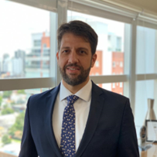
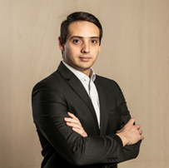
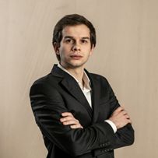
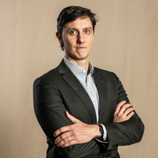

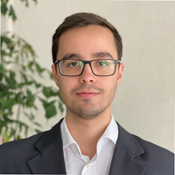
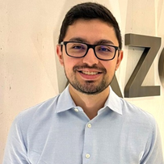


EQUIPE CRÉDITO PRIVADO
Laurence Mello
Gestor Responsável
Daniel Borini
Analista Sênior
Tiago Rangel
Analista Sênior
Rafael Basso
Trader Sênior
Marcelo Lorande
Trader Sênior
Heitor Morais
Analista
Rodrigo Silva
Analista e Trader
Paulo Machado
Analista
Lucas Nanes
Analista

Slide 41
EQUIPE CRÉDITO PRIVADO
Mini CVs
Laurence Mello| Gestor Responsável
Graduado em Engenharia Metalúrgica pela POLI-USP. Atuou nas áreas de produtos, estruturação e IBD para instituições como Itaú Asset, Credit Suisse, Banco Santos e Banco Fator de 2000 a 2009. Foi Gestor dos fundos de crédito no Credit Suisse Hedging Griffo de 2009 a 2015. É responsável pela estratégia de crédito privado na AZ Quest desde 2015.
Daniel Borini| Analista Sênior
Graduado em Administração de Empresas pela PUC-SP, com Pós-graduação em Finanças pelo Insper. Foi Estagiário da área de crédito do Banco Rabobank de 2005 a 2006. Assumiu como Sócio, co-gestor e analista de investimentos da Integral Investimentos, de 2006 a 2014. Na AZ Legan, atuou como Sócio responsável pela estratégia de renda fixa crédito privado, até 2016. É analista de crédito privado da AZ Quest desde 2016.
Tiago Rangel, CFA| Analista Sênior
Graduado em Economia pela FEA-USP. Iniciou a carreira em 2015 no Credit Suisse Asset Management, começando como estagiário e, posteriormente, atuando como analista de crédito privado e trader nos fundos de crédito, até 2018. É analista de crédito privado na AZ Quest desde 2018.

Slide 42
EQUIPE CRÉDITO PRIVADO
Mini CVs
Rafael Basso| Trader Sênior
Graduado em Economia pelo IBMEC-SP. Iniciou a carreira em 2007 no Banco Itaú/BBA na área de análise de produtos estruturados, e logo assumiu a posição de trader na mesa de renda fixa internacional, passando depois a trader de crédito internacional, onde permaneceu até 2011. De 2011 a 2013, foi trader na mesa proprietária internacional do BES Investimentos. Atuou como Portfólio Manager na São Paulo Investments com foco em juros e moedas entre 2013 e 2015. Em 2015, ingressou no Banco Votorantim, onde permaneceu até 2021 como responsável pela mesa FICC Offshore. É trader onshore/offshore de crédito na AZ Quest desde 2021.
Marcelo Lorande, CFA| Trader Sênior
Graduado em Engenharia Eletrônica pelo ITA, com mestrado pela FGV. Foi analista de risco e Middle Office Analyst do Banco Santander de 2013 a 2016. Em 2016, ingressou no BNP Paribas como Middle Office Analyst. Em 2018, assumiu o cargo de gestor de risco da AZ Quest, onde ficou por 4 anos. Hoje, é trader sênior de crédito privado e sócio da AZ Quest.
Heitor Morais, CFA| Analista Sênior
Graduado em Engenharia Química pela Poli-USP, iniciou sua carreira em 2018 na Canvas Capital, atuando na área de risco e controles internos. Em 2019, ingressou no Safra Asset, onde atuou na gestão e controle dos fundos passivos. Mais tarde, como analista de equities, cobriu os setores de varejo, consumo, farmacêuticas, bens de capital e alimentos & bebidas ao longo de três anos. É analista de crédito privado na AZ Quest desde 2023.

Slide 43
EQUIPE CRÉDITO PRIVADO
Mini CVs
Rodrigo Silva| Analista & Trader
Graduado em Ciências Atuariais pela FEA-USP. Iniciou a carreira em 2020 no Banco Safra como estagiário na área de riscos. Entre 2021 até abril de 2024, passa a atuar como analisa de renda fixa e trader nos fundos da Emerald Gestão de. Atualmente é analista e trader de crédito privado na AZ Quest.
Paulo Machado| Analista
Graduado em Engenharia Elétrica pela Escola Politécnica da USP, iniciou sua carreira em 2021 no UBS, atuando na área de research com foco nos setores de varejo e e-commerce. Em 2022, passou a integrar a EQI Asset como analista de crédito, sendo promovido a associate após dois anos. Desde 2025, é analista de crédito na AZ Quest Investimentos.
Lucas Nanes| Analista
Graduado em Engenharia de Materiais e Manufatura pela USP, iniciou sua trajetória no mercado financeiro com dois summer jobs no BTG Pactual, em 2021. Em 2023, ingressou na Kinea Investimentos como estagiário na área de Crédito Privado, atuando na análise de debêntures do mercado local, avaliação de empresas e modelagem financeira. Em 2025, teve uma breve passagem pela Oby Capital como analista de renda variável, antes de integrar a equipe de Crédito da AZ Quest Investimentos.

Slide 44
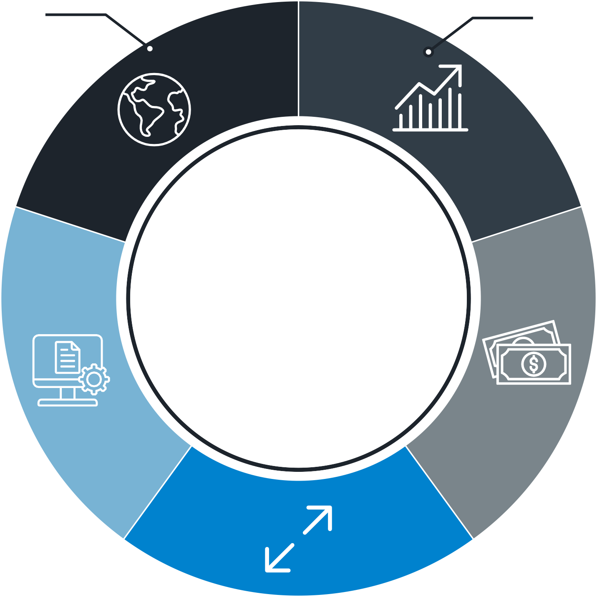
PROCESSO DE INVESTIMENTOS
Profunda análise fundamentalista e expertise em análise macroeconômica
MACRO
Produz cenários e identifica tendências globais e locais baseados em fundamentos
macroeconômicos e políticos
RENDA VARIÁVEL
Contribui com a análise setorial
e avaliação do valor das empresas
CONTROLE DE RISCO
Rigoroso processo de risco implementado em todas as estratégias
CRÉDITO PRIVADO
Contribui na avaliação das condições de crédito
da economia e das empresas
DECISÃO DE INVESTIMENTOS
SISTEMÁTICO
Seleciona ativos líquidos de forma sistemática, codificando critérios fundamentalistas, técnicos, de risco, macroeconômicos, etc.
ARBITRAGEM
Importante na análise de fatores técnicos, que são considerados durante a construção das posições

Slide 45




PROCESSO DE INVESTIMENTOS
Crédito Privado
Busca a geração de retornos superiores e preservação de capital do investidor através de rigoroso processo de análise fundamentalista e gestão ativa do portfólio de crédito privado.
Análise Macro
Top - Down
Análise Corporativa
Bottom – Up
Mercado Primário
e Secundário
Gestão
Ativa
Modelo de Gestão:
Base na profunda análise fundamentalista do negócio do emissor
Análise da dinâmica do setor e da empresa
Monitoramento constante dos créditos
Gestão ativa da carteira
Gerenciamento dos riscos de crédito e de mercado
Rotatividade dos setores em função do cenário econômico

Slide 46
PROCESSO DE INVESTIMENTOS
Crédito Privado | Análise de Crédito
Variáveis Macro Sinergia com equipe econômica
Tendências de Longo Prazo Juros, Câmbio, Inflação etc | Políticas Governamentais Cenários local e global; | Revisões Periódicas Ciclos Econômicos
Análise Setorial Alternativas do setor e “Indústrias Alvo”
Cadeia de produção Cíclicas ou não cíclicas | Posicionamento na cadeia de valor | Marco regulatório Diversificação setorial
Análise Corporativa Sinergia com equipe de analistas
Análise fundamentalista Projeção do Fluxo de Caixa | Qualidade da gestão Foco na solvência; | Estrutura de Capital
Análise da Emissão Termos e condições da emissão
Volume da Emissão Covenants e Garantias | Condições do mercado Documentação | Valuation Liquidez
Diretrizes de Investimentos
Preferências e limites por setor
Preferências setoriais e por riscos de crédito | Limites por setores e empresas | Limites em função de ratings
Gestão da Carteira
Gestão ativa das posições
Gestão de risco independente | Diversificação por setores e empresas | Foco nos ativos target
Alocação dos Ativos
Otimização da carteira com base em preço, retorno e fundamentos | Monitoramento do crédito | Rotatividade dos setores

Slide 47

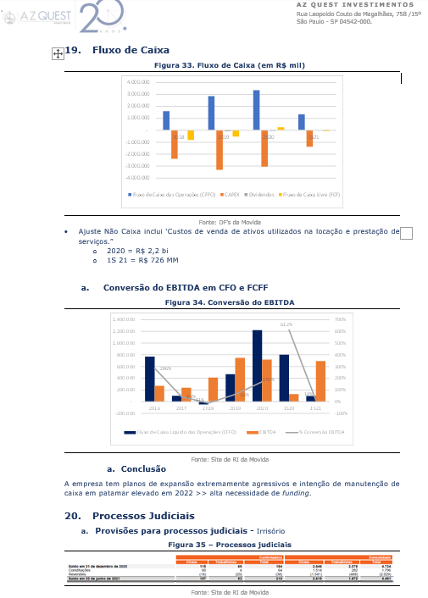
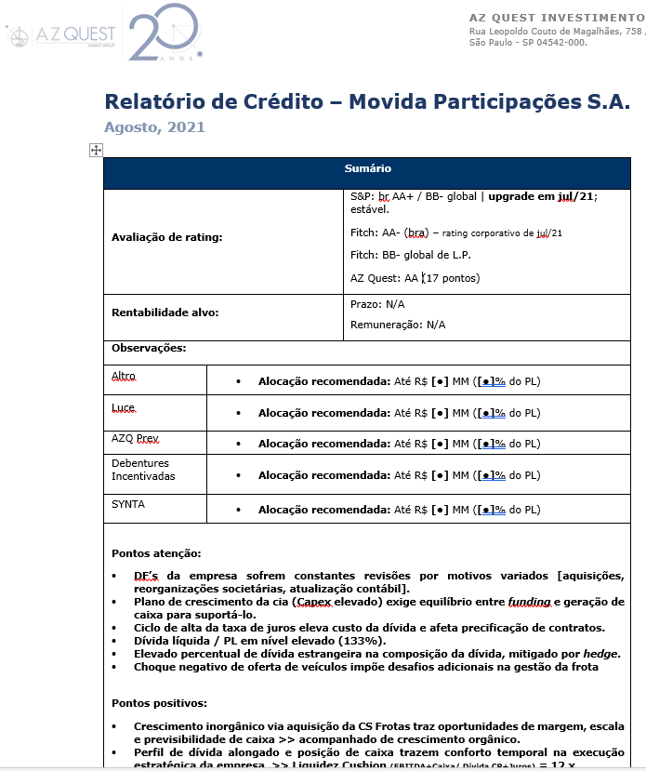

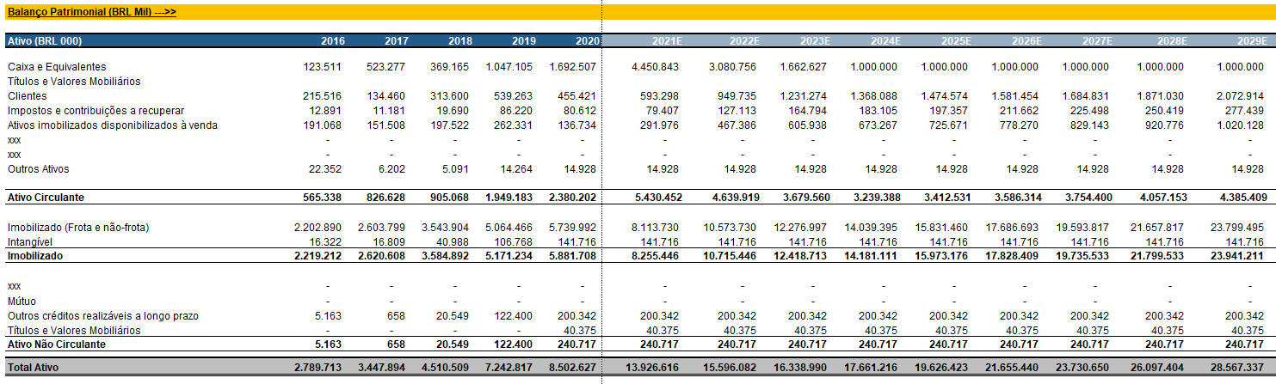
PROCESSO DE INVESTIMENTOS
Crédito Privado | Processo Qualitativo / Quantitativo

Slide 48
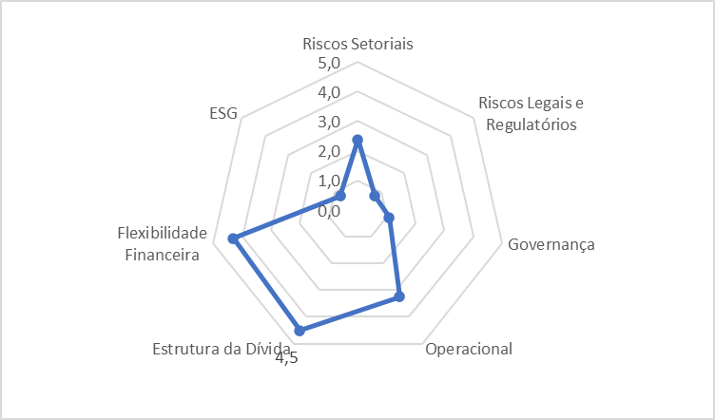

PROCESSO DE INVESTIMENTOS
Crédito Privado | Rating Interno por Pontuação
A Matriz de Rating permite identificar a ‘contribuição de riscos’ de cada Fator, de modo segregado, permitindo uma observação ampla dos principais fatores de análise.

Slide 49
PROCESSO DE INVESTIMENTOS
Crédito Privado | Rating Interno por Pontuação
 | # | Operacional | Nota | Risco | Peso do subfator
 | 4.1 | Diversificação da Base de Clientes | 10 | Muito Baixo | 10%
 | 4.2 | Diversificação Regional (Área de Cobertura) | 10 | Muito Baixo | 10%
 | 4.3 | Fornecedores | 15 | Muito Baixo | 10%
 | 4.4 | Experiência do Operador | 10 | Muito Baixo | 10%
 | 4.5 | Risco Técnico (tecnologia) dos Equipamentos e Sistemas de Backoffice | 15 | Muito Baixo | 10%
 | 4.6 | Risco de Receita | 20 | Muito Baixo | 10%
 | 4.7 | Custos Operacionais | 20 | Muito Baixo | 10%
 | 4.8 | Risco de correção (indexador) entre Receitas e Custos/Despesas | 20 | Muito Baixo | 10%
 | 4.9 | Investimentos (Capex manutenção) | 20 | Muito Baixo | 10%
 | 4.10 | Investimentos (Capex expansão) | 40 | Baixo | 10%
 | Média Ponderada |  |  |  | 18,0
 | # | Definições sobre riscos atribuídos |  |  | Risco
- | 4.1 | Diversificação da Base de Clientes
 | a) | Não depende de um cliente específico ou de um pequeno grupo de clientes. Caso dependa, clientes possuem alta qualidade de crédito, sua demanda é altamente sustentável |  |  | Muito Baixo / Baixo
 | b) | A dependência e/ou concentração em clientes importantes não é maior que a média da indústria, e a perda de um cliente não acarreta em alto risco para a estabilidade do negócio |  |  | Mediano / Mediano Alto
 | c) | A empresa depende fortemente de um cliente em particular ou pequeno grupo de clientes. Natureza de sua base de clientes não mitiga esse risco |  |  | Elevado / Muito Elevado
- | 4.2 | Diversificação Regional (Área de Cobertura)
 | a) | A empresa usufrui de diversificação geográfica mais ampla do que seus pares e não depende excessivamente de demanda de um mercado local ou regional. Centros de serviços/produção são diversificados em várias localidades |  |  | Muito Baixo / Baixo
 | b) | A empresa não depende excessivamente de um mercado local ou regional. Sua presença geográfica de produção e geração de receitas se compara com a de outros participantes da indústria |  |  | Mediano / Mediano Alto
 | c) | A empresa é dependente de desproporcionalmente de uma única economia local ou regional comercializar seus produtos, enquanto a indústria que opera é muito mais ampla e abrangente |  |  | Elevado / Muito Elevado
- | 4.3 | Fornecedores
 | a) | A empresa não depende de nenhum fornecedor em particular ou de um grupo de fornecedores que não possa ser substituído facilmente |  |  | Muito Baixo / Baixo
 | b) | A empresa não depende excessivamente de nenhum fornecedor ou grupo de fornecedores em particular que ela não possa substituit facilmente |  |  | Mediano / Mediano Alto
 | c) | A empresa depende de um fornecedor em particular ou de um pequeno grupo de fornecedores que ela não seria capaz de repor facilmente sem incorrer em altos custos de substituição |  |  | Elevado / Muito Elevado
+ | 4.4 | Experiência do Operador
+ | 4.5 | Risco Técnico (tecnologia) dos Equipamentos e Sistemas de Backoffice
- | 4.6 | Risco de Receita
 | a) | Receita a base de disponibilidade, fluxo de caixa previsível. Disponibilidade do ativo consistentemente acima de 98,5% |  |  | Muito Baixo / Baixo
 | b) | Receita a base de disponibilidade, fluxo de caixa previsível. Disponibilidade do ativo consistentemente entre 96% e 98,5% |  |  | Mediano / Mediano Alto
 | c) | Receita a base de disponibilidade porém tem sofrido deduções na receita (PV) reduzindo a previsibilidade do fluxo de caixa. Disponibilidade do ativo consistentemente abaixo de 96% |  |  | Elevado / Muito Elevado
- | 4.7 | Custos Operacionais
 | a) | Composição de custos bem identificado, custos bem distribuídos, perfil de custos previsível, baixa necessidade de investimentos em ativo fixo, baixo custo de manutenção |  |  | Muito Baixo / Baixo
 | b) | Montante significativo de investimentos em ativo fixo, estrutura de custos bem identificada, composição previsivel de custos |  |  | Mediano / Mediano Alto
 | c) | Elevada sensibilidade do fluxo de caixa aos custos, perfil de custo volátil, histórico ou risco de conflitos trabalhistas, custo operacional elevado |  |  | Elevado / Muito Elevado
+ | 4.8 | Risco de correção (indexador) entre Receitas e Custos/Despesas
+ | 4.9 | Investimentos (Capex manutenção)
- | 4.10 | Investimentos (Capex expansão)
 | a) | Empresa/setor não requer investimentos elevados para expandir sua operação, plantas de operação com vida útil elevada. |  |  | Muito Baixo / Baixo
 | b) | Empresa/setor requer algum nível de investimentos para expandir sua operação, plantas de operação com vida útil mediana. |  |  | Mediano / Mediano Alto
 | c) | Empresa/setor requer alto nível de investimentos para expandir sua operação, plantas de operação com baixa vida útil. |  |  | Elevado / Muito Elevado

Slide 50
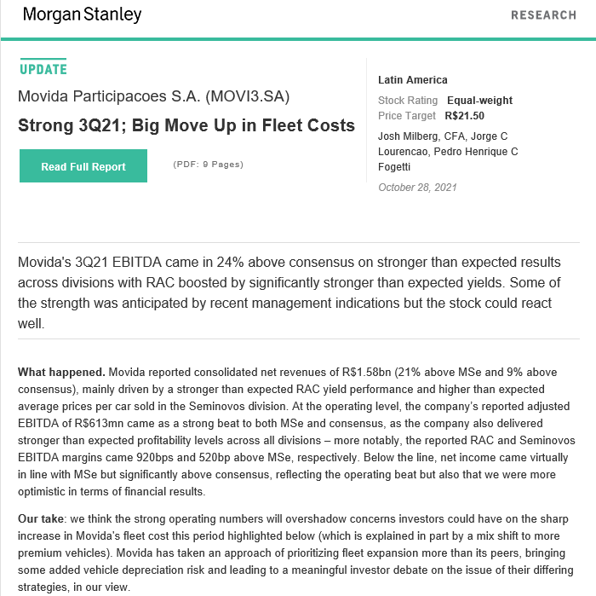




PROCESSO DE INVESTIMENTOS
Crédito Privado | Acesso a Researchs Externos

Slide 51






ACOMPANHE A AZ QUEST
@azquest_
no Instagram
AZ Quest Investimentos
no LinkedIn
Canal Oficial
no WhatsApp
AZ Quest Investimentos
no YouTube
Tenha todas as novidades da AZ Quest em primeira mão!

Slide 52



Desenvolvimento de Negócios
e Relações com Investidores
comercial@azquest.com.br
Telefone: + 55 11 3526-2252 / 2294 / 2254
AVISOS LEGAIS:
Material de Divulgação. As informações contidas neste material são de caráter meramente e exclusivamente informativo, não se tratando de qualquer recomendação de compra ou venda de qualquer ativo negociado nos mercados financeiro e de capitais. A AZ Quest não se responsabiliza pelas decisões de investimento tomadas com base nas informações contidas neste material. A AZ Quest Investimentos Ltda. não comercializa nem distribui quotas de fundos de investimentos ou qualquer outro ativo financeiro. As informações contidas neste material são de caráter exclusivamente informativo. É fundamental a leitura do regulamento dos fundos antes de qualquer decisão de investimento. Rentabilidade obtida no passado não representa garantia de resultados futuros. A rentabilidade divulgada não é líquida de impostos. Todos os fundos de investimento geridos pela AZ Quest Investimentos Ltda. utilizam estratégias com derivativos como parte integrante de suas políticas de investimento. Tais estratégias, da forma como são adotadas, podem resultar em significativas perdas patrimoniais para seus cotistas. AZ QUEST AÇÕES FIC FIA (07.279.657/0001-89): ações livre, tributação renda variável, destinado ao público em geral, prazo de cotização e liquidação de resgate em D+1(u)/D+2(u) após a cotização, respectivamente, consulte http://azquest.com.br/az-quest-acoes-fic-fia/; AZ QUEST SMALL MID CAPS FIC FIA (11.392.165/0001-72): ações livre, tributação renda variável, destinado ao público em geral, prazo de cotização e liquidação de resgate em D+27(u)/D+2(u) após a cotização, respectivamente, consulte http://azquest.com.br/az-quest-small-caps-fic-fia/; AZ QUEST TOP LONG BIASED FIC FIA (13.974.750/0001-06): ações livre, tributação renda variável, destinado ao público em geral, prazo de cotização e liquidação de resgate em D+30(u)/D+2(u) após a cotização, respectivamente, consulte http://azquest.com.br/az-quest-top-long-biased-fic-fia/; AZ QUEST TOTAL RETURN FIC FIM (14.812.722/0001-55): multimercado long short direcional, tributação renda variável, destinado ao público em geral, prazo de cotização e liquidação de resgate em D+27(u)/D+2(u) após a cotização, respectivamente, consulte http://azquest.com.br/az-quest-total-return-fic-fim/ ; AZ QUEST RV PREV ICATU FIE FIC FIM (33.341.968/0001-30): previdência multimercado livre, tributação previdência, destinado ao público em geral, prazo de cotização e liquidação de resgate em D+1(u)/D+2(u) após a cotização, respectivamente, consulte https://azquest.com.br/az-quest-rv-prev-icatu-fie-fim/ ; AZ QUEST XP SMALL MID CAPS PREV QUALIFICADO FIE (42.776.355/0001-17): previdência ações ativo, tributação previdência, destinado a investidores qualificados, prazo de cotização e liquidação de resgate em D+27(dc)/D+2(u) após a cotização, respectivamente; AZ QUEST MULTI FIC FIM (04.455.632/0001-09): multimercado macro, tributação longo prazo, destinado ao público em geral, prazo de cotização e liquidação de resgate em D+0/D+1(u) após a cotização, respectivamente, consulte http://azquest.com.br/az-quest-multi-fic-fim/ ; AZ QUEST MULTI MAX FIC FIM (26.323.079/0001-85): multimercado macro, tributação longo prazo, destinado ao público em geral, prazo de cotização e liquidação de resgate em D+29(u)/D+1(u) após a cotização, respectivamente, consulte http://azquest.com.br/az-quest-multi-max-fic-de-fim/; AZ QUEST MULTI PWR FIC FIM (41.898.839/0001-76): multimercado macro, tributação longo prazo, destinado ao público em geral, prazo de cotização e liquidação de resgate em D+30(u)/D+1(u) após a cotização, respectivamente, consulte http://azquest.com.br/az-quest-multi-pwr-fic-fim/ ; AZ QUEST YIELD FIC FI RF LP (16.599.968/0001-16): renda fixa - duração livre grau de investimento, tributação longo prazo, destinado ao público em geral, prazo de cotização e liquidação de resgate em D+0/D+1(u) após a cotização, respectivamente, consulte http://azquest.com.br/az-quest-yield-fic-fi-rf-lp/ ; AZ QUEST IMA-B 5 ATIVO FIC RENDA FIXA LP (31.288.760/0001-70): renda fixa - duração livre grau de investimento, tributação longo prazo, destinado ao público em geral, prazo de cotização e liquidação de resgate em D+4(u)/D+1(u) após a cotização, respectivamente, consulte https://azquest.com.br/az-quest-ima-b-5-ativo-fic-fi-rf-lp/ ; AZ QUEST IMA-B ATIVO FIC RENDA FIXA LP (42.084.646/0001-44): renda fixa - duração livre grau de investimento, tributação longo prazo, destinado ao público em geral, prazo de cotização e liquidação de resgate em D+4(u)/D+1(u) após a cotização, respectivamente, consulte https://azquest.com.br/az-quest-ima-b-ativo-fic-renda-fixa-lp/ ; AZ QUEST ICATU MULTI PREV FIC FIM (18.534.967/0001-19): previdência multimercado livre, tributação previdência, destinado ao público em geral, prazo de cotização e liquidação de resgate em D+1(u)/D+3(u) após a cotização, respectivamente, consulte http://azquest.com.br/az-quest-icatu-multi-previ-fic-fim/ ; AZ QUEST XP MULTI MAX PREV QUALIFICADO II IE FIC FIM (40.792.737/0001-09): previdência multimercado livre, tributação previdência, destinado a investidores qualificados, prazo de cotização e liquidação de resgate em D+22(u)/D+1(u) após a cotização, respectivamente ; AZ QUEST LUCE FIC FI RF CP LP (23.556.185/0001-10): renda fixa - duração livre grau de investimento, tributação longo prazo, destinado ao público em geral, prazo de cotização e liquidação de resgate em D+0/D+1(u) após a cotização, respectivamente, consulte http://azquest.com.br/az-quest-luce-fic-fi-rf-cp-lp/; AZ QUEST ALTRO FIC FIM CP (22.100.009/0001-07): multimercado dinâmico, tributação longo prazo, destinado ao público em geral, prazo de cotização e liquidação de resgate em D+44(c)/D+1(u) após a cotização, respectivamente, consulte http://azquest.com.br/az-quest-altro-fic-fim-cp/; AZ QUEST DEBÊNTURES INCENTIVADAS FIM (25.213.405/0001-39): multimercado estratégia específica, tributação longo prazo, destinado ao público em geral, prazo de cotização e liquidação de resgate em D+29(c)/D+1(u) após a cotização, respectivamente, consulte http://azquest.com.br/az-quest-debêntures-incentivadas-fim-cp/ ; AZ QUEST SUPRA FIC FIM CP (36.352.498/0001-07): multimercado livre – duração livre, tributação longo prazo, destinado a investidores qualificados, prazo de cotização e liquidação de resgate em D+89(c)/D+1(u) após a cotização, respectivamente, consulte http://azquest.com.br/az-quest-supra-fic-fim-cp/; AZ QUEST VALORE FI RF CP (19.782.311/0001-88): renda fixa - duração livre grau de investimento, tributação longo prazo, destinado ao público em geral, prazo de cotização e liquidação de resgate em D+4(c)/D+1(u) após a cotização, respectivamente, consulte http://azquest.com.br/az-quest-valore-fi-rf-cp/ ; AZ QUEST PREV ICATU CONSERVADOR FIC RF (23.883.385/0001-88): previdência renda fixa duração livre grau de investimento, tributação previdência, destinado ao público em geral, prazo de cotização e liquidação de resgate em D+1(u)/D+2(u) após a cotização, respectivamente, consulte http://azquest.com.br/az-quest-prev-icatu-conservador-fic-rf/ ; AZ QUEST LUCE ADV PREV XP SEGUROS FI RF CP (CNPJ: 32.847.001/0001-62): previdência renda fixa duração baixa grau de investimento, tributação previdência, destinado ao público em geral, prazo de cotização e liquidação de resgate em D+1(u)/D+2(u) após a cotização, respectivamente; AZ QUEST ALTRO PREV MASTER FIFE FIM CP (46.328.602/0001-73): fundo em fase pré-operacional, tributação previdência, destinado a investidores qualificados, prazo de cotização e liquidação de resgate em D+20(u)/D+1(u) após a cotização, respectivamente ; AZ QUEST BAYES SISTEMÁTICO AÇÕES FI AÇÕES (37.569.846/0001-57): ações livre, tributação renda variável, destinado ao público em geral, prazo de cotização e liquidação de resgate em D+14(u)/D+2(u) após a cotização, respectivamente, consulte https://azquest.com.br/az-quest-bayes-sistematico-acoes/ ; AZ QUEST BAYES LONG BIASED SISTEMÁTICO FIM (36.499.625/0001-97): multimercados livre, tributação renda variável, destinado ao público em geral, prazo de cotização e liquidação de resgate em D+14(u)/D+2(u) após a cotização, respectivamente, consulte https://azquest.com.br/az-quest-bayes-long-biased-sistematico-fim/ ; AZ QUEST BAYES LONG SHORT SISTEMÁTICO FIC FIM (46.929.688/0001-90): multimercado long short direcional, tributação renda variável, destinado ao público em geral, prazo de cotização e liquidação de resgate em D+14(u)/D+2(u) após a cotização, respectivamente ; AZ QUEST LOW VOL FIM (10.320.188/0001-09): multimercado dinâmico, tributação longo prazo,, destinado ao público em geral, prazo de cotização e liquidação de resgate em D+0/D+1(u) após a cotização, respectivamente, consulte http://azquest.com.br/az-quest-low-vol-fim/ ; AZ QUEST TERMO FI RF (22.681.798/0001-17): renda fixa duração média grau de Investimento, tributação longo prazo,, destinado ao público em geral, prazo de cotização e liquidação de resgate em D+5(u)/D+1(u) após a cotização, respectivamente, consulte http://azquest.com.br/az-quest-termo ; AZ QUEST AZIMUT EQUITY CHINA FIC FIA IE (40.102.910/0001-08): ações investimento no exterior, tributação renda variável, destinado a investidores qualificados, prazo de cotização e liquidação de resgate em D+1(u)/D+4(u) após a cotização, respectivamente, consulte http://azquest.com.br/az-quest-azimut-equity-china-fic-fia-ie/. O investimento em Fundo não é garantido pelo Fundo Garantidor de Crédito. Para avaliação da performance do fundo de investimentos, é recomendável uma análise de período de, no mínimo, 12 (doze) meses. Este material não deverá ser reproduzido, distribuído ou publicado sob qualquer propósito sem autorização da AZ Quest Investimentos. Para mais informações, ligue para (55) 11 3526 2250 ou acesse www.azquest.com.br.

Slide 53
AZ QUEST BRAVO
Características
Fundo de crédito privado high grade com orçamento de risco próximo ao
AZ Quest Luce. Meta de retorno entre 103% e 105% do CDI.
Diferencial
Público-Alvo
Regulamento adequado para receber aportes de RPPS (Resolução CMN nº 4.963/21)
Alocação de Ativos
Debêntures de baixo risco de crédito privado e títulos de emissões bancárias. Não são permitidas posições em outros mercados que não o de Renda Fixa no Brasil.
Taxa Global: 1,00% ao ano
Início em 08/01/2025
Detalhes
Taxa de Performance: não possui
Prazo de Resgate: d+5

Slide 54
AZ QUEST BRAVO
Crédito Privado High Grade D+5
113% do CDI
 | MÊS | ANO | 3M | 6M | ABERTURA
FUNDO | 1,13% | 6,94% | 3,51% | 6,94% | 6,94%
CDI | 1,10% | 6,17% | 3,33% | 6,17% | 6,17%
% CDI | 104% | 113% | 106% | 113% | 113%
OBJETIVO E ESTRATÉGIA
Meta de retorno de 103% - 105% CDI Portfólio composto majoritariamente de títulos de emissões bancárias e debêntures de baixo risco de crédito privado. Debêntures de baixo risco de crédito privado e títulos de emissões bancárias. Não são permitidas posições em outros mercados que não o de Renda Fixa no Brasil. Regulamento adequado para receber aportes de RPPS (Resolução CMN nº 4.963/21)
CARACTERÍSTICAS
Tx. de Adm. | 1,0% a.a.
Tx. de Perf. | Não há
Aplicação mín. | Não há
Resgate | D+1 /D+4 du
PL Estratégia | R$ 313 mi
Data de Início | 08/01/2025
Fonte: AZ Quest
Base: 30/06/2025

Slide 55
AZ QUEST BRAVO
Portfólio
Breakdown por Rating - % PL
Breakdown por Setor - % PL
Fonte: AZ Quest
Base: 30/06/2025

Slide 56
AZ QUEST VALORE
Crédito Privado High Grade D+5
106% do CDI
 | MÊS | ANO | 6M | 12M | 24M | 36M | ABERTURA
FUNDO | 1,18% | 6,68% | 6,68% | 12,36% | 30,38% | 45,16% | 162,97%
CDI | 1,10% | 6,41% | 6,41% | 12,13% | 25,24% | 42,20% | 154,31%
% CDI | 108% | 104% | 104% | 102% | 120% | 107% | 106%
OBJETIVO E ESTRATÉGIA
Meta de retorno: 103% - 105% CDI Portfólio composto majoritariamente de títulos de emissões bancárias e debêntures de baixo risco de crédito privado Não são permitidas posições em outros mercados que não o de Renda Fixa no Brasil
CARACTERÍSTICAS
Tx. de Adm. | 1,00% a.a.
Tx. de Perf. | Não há
Aplicação mín. | R$ 500,00
Resgate | D+4 dc/D+1 du
PL Estratégia | R$ 4,441 bi
Data de Início | 09/02/2015
Fonte: AZ Quest
Base: 30/06/2025

Slide 57
AZ QUEST VALORE
Portfólio
Breakdown por Rating - % PL
Breakdown por Setor - % PL
Fonte: AZ Quest
Base: 30/06/2025

Slide 58
AZ QUEST VALORE
Atribuição de Performance
Junho/2025
2025
 |  | Risco |  |  |  | Breakdown de Resultado
 | %PL médio | Long | Short | %CDI | Resultado | Carrego | Ganho de capital | Trade
LF e DPGE | 6,8% | 6,8% | 0,0% | 105,2% | 0,08% | 0,08% | 0,00% | 0,00%
LFSN | 7,2% | 7,2% | 0,0% | 104,6% | 0,08% | 0,08% | 0,00% | 0,00%
Debentures | 32,1% | 32,1% | 0,0% | 119,5% | 0,42% | 0,39% | 0,03% | 0,00%
Debentures hedge | 11,0% | 11,0% | -10,0% | 142,6% | 0,17% | 0,14% | 0,04% | 0,00%
FIDC | 4,7% | 4,7% | 0,0% | 118,3% | 0,06% | 0,06% | 0,00% | 0,00%
Estrat. Yield | 4,2% | 4,2% | -0,6% | 170,6% | 0,08% | 0,06% | 0,02% | 0,00%
Hedge DI e Outros | 0,0% | 0,0% | 0,0% | n/a | 0,00% | 0,00% | 0,00% | 0,00%
Compromissada Priv. | -0,2% | 0,0% | -0,2% | 105,0% | 0,00% | 0,00% | 0,00% | 0,00%
Caixa¹ | 34,2% | 34,2% | 0,0% | 102,9% | 0,39% | 0,39% | 0,00% | 0,00%
TOTAL | 100,0% | 100,2% | -0,2% | 116,1% | 1,27% | 1,19% | 0,08% | 0,00%
Custos MT |  |  |  |  | -0,089%
VALORE |  |  |  | 107,9% | 1,18%
 |  | Risco |  |  |  | Breakdown de Resultado
 | %PL médio | Long | Short | %CDI | Resultado | Carrego | Ganho de capital | Trade
LF e DPGE | 5,4% | 5,4% | 0,0% | 106,8% | 0,37% | 0,36% | 0,01% | 0,00%
LFSN | 6,8% | 6,8% | 0,0% | 113,3% | 0,49% | 0,46% | 0,03% | 0,00%
Debentures | 29,8% | 29,8% | 0,0% | 129,2% | 2,46% | 2,18% | 0,30% | -0,01%
Debentures hedge | 7,7% | 7,8% | -6,8% | 102,3% | 0,50% | 0,58% | -0,09% | 0,01%
FIDC | 4,1% | 4,1% | 0,0% | 121,4% | 0,32% | 0,30% | 0,01% | 0,00%
Estrat. Yield | 4,1% | 4,1% | -0,6% | 131,4% | 0,35% | 0,31% | 0,04% | 0,00%
Hedge DI e Outros | 0,0% | 0,0% | 0,0% | n/a | 0,00% | 0,04% | -0,03% | -0,01%
Compromissada Priv. | -0,3% | 0,0% | -0,3% | 103,6% | -0,02% | -0,02% | 0,00% | 0,00%
Caixa¹ | 42,4% | 42,4% | 0,0% | 100,9% | 2,74% | 2,74% | 0,00% | 0,00%
TOTAL | 100,0% | 100,3% | -0,3% | 112,7% | 7,22% | 6,97% | 0,27% | -0,02%
Custos MT |  |  |  |  | -0,54%
VALORE |  |  |  | 104,2% | 6,68%
¹ Inclui compromissadas com lastro em títulos públicos e outros hedges.
¹ Inclui compromissadas com lastro em títulos públicos e outros hedges.
Estratégia de Hedge Consolidado
Debentures hedge | 10,0% | 10,0% | 0,0% | 123,7% | 0,14% | 0,09% | 0,04% | 0,00%
Derivativos² | 0,0% | 0,0% | -10,0% | n/a | 0,02% | 0,03% | -0,01% | 0,00%
Outros³ | 0,0% | 0,0% | 0,0% | n/a | 0,00% | 0,00% | 0,00% | 0,00%
Hedge Consolidado | 10,0% | 10,0% | -10,0% | 142,7% | 0,16% | 0,13% | 0,03% | 0,00%
Inflação Livre | 0,9% | 0,9% | 0,0% | 142,2% | 0,01% | 0,01% | 0,01% | 0,00%
TOTAL | 11,0% | 11,0% | -10,0% | 142,6% | 0,17% | 0,14% | 0,04% | 0,00%
Estratégia de Hedge Consolidado
Debentures hedge | 6,7% | 6,7% | 0,0% | 163,0% | 0,70% | 0,51% | 0,20% | 0,00%
Derivativos² | 0,0% | 0,1% | -6,8% | n/a | -0,14% | -0,01% | -0,13% | 0,00%
Outros³ | 0,0% | 0,0% | 0,0% | n/a | 0,00% | 0,00% | 0,00% | 0,00%
Hedge Consolidado | 6,7% | 6,8% | -6,8% | 130,5% | 0,56% | 0,50% | 0,06% | 0,00%
Inflação Livre | 1,0% | 1,0% | 0,0% | -96,2% | -0,06% | 0,09% | -0,15% | 0,01%
TOTAL | 7,7% | 7,8% | -6,8% | 102,3% | 0,50% | 0,58% | -0,09% | 0,01%
² Não caixa. ³ inclui compromissadas que não são contempladas na exposição de risco
² Não caixa. ³ inclui compromissadas que não são contempladas na exposição de risco

Slide 59
AZ QUEST SUPRA
Crédito Privado High Grade D+60 com estruturados e bonds offshore
144% do CDI
 | MÊS | ANO | 6M | 12M | 24M | 36M | ABERTURA
FUNDO | 1,28% | 7,53% | 7,53% | 14,38% | 36,21% | 50,16% | 83,64%
CDI | 1,10% | 6,41% | 6,41% | 12,13% | 25,24% | 42,20% | 58,17%
% CDI | 117% | 117% | 117% | 119% | 143% | 119% | 144%
CDI + | 0,2 p.p. | 1,1 p.p. | 1,1 p.p. | 2,3 p.p. | 11,0 p.p. | 8,0 p.p. | 25,5 p.p.
OBJETIVO E ESTRATÉGIA
Meta de retorno de CDI + 3%. Vol: 3% a.a. Portfólio composto majoritariamente por títulos públicos e instrumentos de crédito privado de empresas brasileiras e de outros países latino-americanos e de baixo risco de crédito privado Bonds de empresas com parte significativa dos seus negócios localizados na América Latina Arbitragem entre diferentes indexadores. Crédito privado estruturado (FIDCs, CRIs, etc)
CARACTERÍSTICAS
Tx. de Adm. | 1,20% a.a.
Tx. de Perf. | 20% s/ CDI
Aplicação mín. | R$ 1.000,00
Resgate | D+59 dc/D+1 du
PL Estratégia | R$ 394 mi
Data de Início | 15/06/2020
Fonte: AZ Quest
Base: 30/06/2025

Slide 60

AZ QUEST SUPRA
Portfólio
Breakdown por Rating - % PL
Breakdown por Setor - % PL
Fonte: AZ Quest
Base: 30/06/2025

Slide 61
AZ QUEST SUPRA
Atribuição de Performance
Junho/2025
2025
 |  | Risco |  |  |  | Breakdown de Resultado
 | %PL médio | Long | Short | %CDI | Resultado | Carrego | Ganho de capital | Trade
LF e DPGE | 0,1% | 0,1% | 0,0% | 0,0% | 0,00% | 0,00% | 0,00% | 0,00%
LFSN | 8,1% | 8,1% | 0,0% | 94,6% | 0,08% | 0,10% | -0,01% | 0,00%
Debentures | 41,0% | 41,0% | 0,0% | 115,8% | 0,52% | 0,52% | 0,00% | 0,00%
Debentures hedge | 10,1% | 11,8% | -6,1% | 107,5% | 0,12% | 0,12% | 0,00% | 0,00%
Estrat. Offshore | 11,1% | 11,1% | -10,8% | 227,1% | 0,28% | 0,00% | 0,28% | 0,00%
FIDC | 5,6% | 5,6% | 0,0% | 136,0% | 0,08% | 0,08% | 0,00% | 0,00%
Estrat. Yield | 18,2% | 18,2% | -6,8% | 149,5% | 0,30% | 0,26% | 0,04% | 0,00%
Hedge DI e Outros | 0,0% | 0,0% | 0,0% | n/a | 0,00% | 0,00% | 0,00% | 0,00%
Compromissada Priv. | -6,2% | 0,0% | -6,2% | 105,7% | -0,07% | -0,07% | 0,00% | 0,00%
Caixa¹ | 11,9% | 11,9% | 0,0% | 114,7% | 0,15% | 0,15% | 0,00% | 0,00%
TOTAL | 100,0% | 106,2% | -6,2% | 133,5% | 1,46% | 1,17% | 0,30% | 0,00%
Custos MT |  |  |  |  | -0,033%
SUPRA MT |  |  |  | 130,5% | 1,43%
Custos FIC |  |  |  |  | -0,15%
SUPRA FIC |  |  |  | 117,2% | 1,28%
 |  | Risco |  |  |  | Breakdown de Resultado
 | %PL médio | Long | Short | %CDI | Resultado | Carrego | Ganho de capital | Trade
LF e DPGE | 0,0% | 0,0% | 0,0% | n/a | 0,00% | 0,00% | 0,00% | 0,00%
LFSN | 8,8% | 8,8% | 0,0% | 120,7% | 0,68% | 0,64% | 0,04% | 0,00%
Debentures | 39,6% | 39,6% | 0,0% | 141,9% | 3,60% | 3,10% | 0,50% | 0,01%
Debentures hedge | 7,7% | 10,8% | -4,9% | 141,5% | 0,70% | 0,64% | 0,06% | 0,00%
Estrat. Offshore | 11,0% | 11,0% | -10,8% | 81,8% | 0,58% | 0,00% | 0,58% | 0,00%
FIDC | 6,4% | 6,4% | 0,0% | 139,5% | 0,57% | 0,57% | 0,00% | 0,00%
Estrat. Yield | 20,5% | 20,5% | -7,3% | 152,7% | 2,01% | 1,62% | 0,39% | 0,00%
Hedge DI e Outros | 0,0% | 0,0% | 0,0% | n/a | 0,00% | 0,04% | -0,08% | 0,04%
Compromissada Priv. | -8,7% | 0,0% | -8,7% | 104,7% | -0,58% | -0,58% | 0,00% | 0,00%
Caixa¹ | 14,7% | 14,7% | 0,0% | 108,1% | 1,02% | 1,02% | 0,00% | 0,00%
TOTAL | 100,0% | 108,7% | -8,7% | 133,7% | 8,57% | 7,03% | 1,49% | 0,05%
Custos MT |  |  |  |  | -0,123%
SUPRA MT |  |  |  | 131,8% | 8,45%
Custos FIC |  |  |  |  | -0,92%
SUPRA FIC |  |  |  | 117,4% | 7,53%
¹ Inclui compromissadas com lastro em títulos públicos e outros hedges.
¹ Inclui compromissadas com lastro em títulos públicos e outros hedges.
Estratégia de Hedge Consolidado
Debentures hedge | 5,8% | 5,8% | 0,0% | 96,7% | 0,06% | 0,07% | 0,00% | 0,00%
Derivativos² | 0,0% | 0,3% | -6,1% | n/a | 0,01% | 0,02% | -0,01% | 0,00%
Outros³ | 0,0% | 0,0% | 0,0% | n/a | 0,00% | 0,00% | 0,00% | 0,00%
Hedge Consolidado | 5,8% | 6,1% | -6,1% | 109,3% | 0,07% | 0,08% | -0,02% | 0,00%
Inflação Livre | 4,4% | 5,8% | 0,0% | 105,2% | 0,05% | 0,04% | 0,01% | 0,00%
TOTAL | 10,1% | 11,8% | -6,1% | 107,5% | 0,12% | 0,12% | 0,00% | 0,00%
Estratégia de Hedge Consolidado
Debentures hedge | 4,7% | 4,7% | 0,0% | 157,8% | 0,47% | 0,37% | 0,10% | 0,00%
Derivativos² | 0,0% | 0,0% | -4,7% | n/a | -0,16% | -0,01% | -0,15% | 0,00%
Outros³ | 0,0% | 0,0% | 0,0% | n/a | 0,00% | 0,00% | 0,00% | 0,00%
Hedge Consolidado | 4,7% | 4,7% | -4,7% | 105,8% | 0,32% | 0,36% | -0,04% | 0,00%
Inflação Livre | 3,0% | 6,1% | -0,2% | 196,8% | 0,38% | 0,28% | 0,10% | 0,00%
TOTAL | 7,7% | 10,8% | -4,9% | 141,5% | 0,70% | 0,64% | 0,06% | 0,00%
² Não caixa. ³ inclui compromissadas que não são contempladas na exposição de risco
² Não caixa. ³ inclui compromissadas que não são contempladas na exposição de risco
Estratégia Offshore
Offshore | 11,1% | 11,1% | 0,0% | -287,7% | -0,35% | 0,00% | -0,35% | 0,00%
Derivativos² | 0,0% | 0,0% | -10,8% | n/a | 0,62% | 0,00% | 0,62% | 0,00%
Offshore Consolidado | 11,1% | 11,1% | -10,8% | 227,1% | 0,28% | 0,00% | 0,28% | 0,00%
Estratégia Offshore
Offshore | 11,0% | 11,0% | 0,0% | -189,4% | -1,34% | 0,00% | -1,34% | 0,00%
Derivativos² | 0,0% | 0,0% | -10,8% | n/a | 1,91% | 0,00% | 1,91% | 0,00%
Offshore Consolidado | 11,0% | 11,0% | -10,8% | 81,8% | 0,58% | 0,00% | 0,58% | 0,00%

Slide 62
AZ QUEST DEBÊNTURES INCENTIVADAS
Crédito Privado High Grade isento para PF indexado à inflação e com histórico desde 2016
 | MÊS | ANO | 6M | 12M | 24M | 36M | ABERTURA
FUNDO | 0,87% | 6,57% | 6,57% | 10,43% | 28,87% | 33,82% | 133,30%
IMA-B 5 | 0,45% | 6,04% | 6,04% | 8,96% | 17,92% | 29,98% | 126,00%
CDI | 1,10% | 6,41% | 6,41% | 12,13% | 25,24% | 42,20% | 107,69%
OBJETIVO E ESTRATÉGIA
Pessoa Física: Rendimentos isentos de IR , vide Lei 12.431/2011 Meta de retorno: 100% do IMA-B 5 Portfólio composto majoritariamente por debêntures de infraestrutura que atendam aos critérios da Lei 12.431/2011, entre outros ativos elegíveis ao fundo
CARACTERÍSTICAS
Tx. de Adm. | 1,10% a.a.
Tx. de Perf. | 20% s/ IMA-B 5
Aplicação mín. | R$ 1.000,00
Resgate | D+29 dc/D+1 du
PL Estratégia | R$ 459 mi
Data de Início | 06/09/2016
Fonte: AZ Quest
Base: 30/06/2025

Slide 63

AZ QUEST DEBÊNTURES INCENTIVADAS
Portfólio
Breakdown por Rating - % PL
Breakdown por Setor - % PL
Fonte: AZ Quest
Base: 30/06/2025

Slide 64


AZ QUEST DEBÊNTURES INCENTIVADAS
Atribuição de Performance
Junho/2025
2025
Efeito Crédito: Corresponde ao componente de resultado proveniente da parcela de risco de crédito existente nos títulos da carteira do fundo. Este item captura tanto os juros adicionais por se carregar um título de crédito quanto o efeito das variações do spread de crédito de cada ativo que compõe o fundo.
Efeito Curva: Corresponde ao componente de resultado proveniente da parcela de risco de mercado existente nos títulos da carteira do fundo.
Obs: Resultado anual utilizando-se a soma algébrica dos componentes mensais dos resultados do fundo.

Slide 65







AZ QUEST DEBÊNTURES INCENTIVADAS
Premiações
AZ Quest Debêntures Incentivadas 2022 / 2023 / 2025
VALOR Econômico - Dez/2022
VALOR Econômico - Abr/2022
3º melhor fundo de Renda Fixa Debêntures Incentivadas segundo a Revista Exame – 2022
3º melhor fundo de Renda Fixa Debêntures Incentivadas segundo a Revista Exame – 2023
Melhor fundo de Renda Fixa
Debêntures Incentivadas segundo a Revista Exame - 2025
VALOR Econômico - Dez/2021
VALOR Econômico - Abr/2021
Entre os melhores fundos de Crédito Privado de 2018:

Slide 66
AZ QUEST ALTRO PREV
Fundo de Previdência que busca replicar o AZ Quest Altro, respeitando as limitações da SUSEP
112% do CDI
 | MÊS | ANO | 6M | 12M | 18M | 24M | ABERTURA
FUNDO | 1,17% | 6,96% | 6,96% | 12,43% | 19,28% | 29,22% | 40,63%
CDI | 1,10% | 6,41% | 6,41% | 12,13% | 17,98% | 25,24% | 36,25%
% CDI | 107% | 109% | 109% | 103% | 107% | 116% | 112%
OBJETIVO E ESTRATÉGIA
Meta de retorno de CDI + 1,5% Gestão ativa do spread de crédito privado Portfólio composto majoritariamente de debêntures de baixo risco de crédito privado Fundo de crédito privado que opera títulos high grade, com o objetivo de superar o CDI no longo prazo
CARACTERÍSTICAS
Tx. de Adm. | 1,15% a.a.
Tx. de Perf. | 20% s/ CDI
Aplicação mín. | Consultar Seg.
Resgate | Consultar Seg.
PL Estratégia | R$ 1,216 bi
Data de Início | 31/10/2022
Fonte: AZ Quest
Base: 30/06/2025

Slide 67
AZ QUEST ALTRO PREV
Portfólio
Breakdown por Rating - % PL
Breakdown por Setor - % PL
Fonte: AZ Quest
Base: 30/06/2025

Slide 68
AZ QUEST ALTRO PREV
Atribuição de Performance
Junho/2025
2025
 |  | Risco |  |  |  | Breakdown de Resultado
 | %PL médio | Long | Short | %CDI | Resultado | Carrego | Ganho de capital | Trade
LF e DPGE | 5,5% | 5,5% | 0,0% | 106,4% | 0,06% | 0,06% | 0,00% | 0,00%
LFSN | 5,5% | 5,5% | 0,0% | 109,2% | 0,07% | 0,06% | 0,00% | 0,00%
Debentures | 41,1% | 41,1% | 0,0% | 115,8% | 0,52% | 0,51% | 0,01% | 0,00%
Debentures hedge | 8,3% | 8,3% | -6,3% | 112,0% | 0,10% | 0,10% | 0,00% | 0,00%
Estrat. Offshore | 4,1% | 4,1% | 0,0% | 182,6% | 0,08% | 0,00% | 0,08% | 0,00%
FIDC | 9,1% | 9,1% | 0,0% | 117,4% | 0,12% | 0,11% | 0,00% | 0,00%
Estrat. Yield | 5,9% | 5,9% | -1,0% | 165,0% | 0,11% | 0,08% | 0,03% | 0,00%
Hedge DI e Outros | 0,0% | 0,0% | 0,0% | n/a | 0,00% | 0,00% | 0,00% | 0,00%
Caixa¹ | 20,4% | 20,4% | 0,0% | 108,5% | 0,24% | 0,24% | 0,00% | 0,00%
TOTAL | 100,0% | 100,0% | 0,0% | 118,5% | 1,30% | 1,17% | 0,13% | 0,00%
Custos MT |  |  |  |  | -0,128%
ALTRO PREV MT |  |  |  | 106,8% | 1,17%
 |  | Risco |  |  |  | Breakdown de Resultado
 | %PL médio | Long | Short | %CDI | Resultado | Carrego | Ganho de capital | Trade
LF e DPGE | 4,9% | 4,9% | 0,0% | 106,9% | 0,33% | 0,33% | 0,01% | 0,00%
LFSN | 5,1% | 5,1% | 0,0% | 112,4% | 0,37% | 0,35% | 0,02% | 0,00%
Debentures | 42,6% | 42,6% | 0,0% | 129,5% | 3,54% | 3,14% | 0,41% | -0,02%
Debentures hedge | 5,1% | 5,3% | -3,2% | 123,4% | 0,40% | 0,41% | 0,00% | 0,00%
Estrat. Offshore | 3,6% | 3,6% | 0,0% | 80,8% | 0,19% | 0,00% | 0,19% | 0,00%
FIDC | 9,1% | 9,1% | 0,0% | 118,7% | 0,69% | 0,66% | 0,03% | 0,00%
Estrat. Yield | 6,3% | 6,3% | -1,0% | 143,9% | 0,58% | 0,50% | 0,08% | 0,00
Hedge DI e Outros | 0,0% | 0,0% | 0,0% | n/a | 0,01% | 0,04% | -0,03% | -0,01%
Caixa¹ | 23,2% | 23,2% | 0,0% | 104,3% | 1,55% | 1,55% | 0,01% | 0,00%
TOTAL | 100,0% | 100,0% | 0,0% | 119,6% | 7,66% | 6,98% | 0,72% | -0,03%
Custos MT |  |  |  |  | -0,704%
ALTRO PREV MT |  |  |  | 108,6% | 6,96%
¹ Inclui compromissadas com lastro em títulos públicos e outros hedges.
¹ Inclui compromissadas com lastro em títulos públicos e outros hedges.
Estratégia de Hedge Consolidado
Debentures hedge | 6,3% | 6,3% | 0,0% | 108,4% | 0,07% | 0,06% | 0,02% | 0,00%
Derivativos² | 0,0% | 0,0% | -6,3% | n/a | 0,01% | 0,02% | -0,01% | 0,00%
Outros³ | 0,0% | 0,0% | 0,0% | n/a | 0,00% | 0,00% | 0,00% | 0,00%
Hedge Consolidado | 6,3% | 6,3% | -6,3% | 123,4% | 0,08% | 0,08% | 0,01% | 0,00%
Inflação Livre | 2,1% | 2,1% | 0,0% | 77,3% | 0,02% | 0,02% | -0,01% | 0,00%
TOTAL | 8,3% | 8,3% | -6,3% | 112,0% | 0,10% | 0,10% | 0,00% | 0,00%
Estratégia de Hedge Consolidado
Debentures hedge | 3,0% | 3,0% | 0,0% | 129,8% | 0,25% | 0,24% | 0,02% | 0,00%
Derivativos² | 0,0% | 0,2% | -3,2% | n/a | -0,05% | 0,01% | -0,06% | 0,00%
Outros³ | 0,0% | 0,0% | 0,0% | n/a | 0,00% | 0,00% | 0,00% | 0,00%
Hedge Consolidado | 3,0% | 3,2% | -3,2% | 101,7% | 0,20% | 0,24% | -0,04% | 0,00%
Inflação Livre | 2,0% | 2,0% | 0,0% | 155,6% | 0,20% | 0,16% | 0,04% | 0,00%
TOTAL | 5,1% | 5,3% | -3,2% | 123,4% | 0,40% | 0,41% | 0,00% | 0,00%
² Não caixa. ³ inclui compromissadas que não são contempladas na exposição de risco
² Não caixa. ³ inclui compromissadas que não são contempladas na exposição de risco

